Slide 1


Encuesta de Seguridad Vial
Reporte de Resultados
06-09-2022

Slide 2
1.Ficha técnica
2. Objetivos
3. Resultados
4. Conclusiones
5. Anexo
Contenidos

Slide 3

1. FICHA TÉCNICA
Diseño de investigación | Estudio cuantitativo sobre base de entrevistas telefónicas
Universo | Público en general, personas mayores de 18 años
Cobertura del universo | Toda la población del país con acceso telefónico móvil
Muestra | 1.101 entrevistas telefónicas
Método de muestreo | El método de muestreo fue aleatorio y probabilístico basado en la marcación aleatoria de números (RDD por sus siglas en inglés, Random Digit Dialing).
Tasa de respuesta | Tasa de respuesta fue de 4,4%, lo que corresponde a las 1.101 entrevistas completas sobre los 14.999 números elegibles marcados.
Instrumento | Entrevistas telefónicas individuales, basadas en un cuestionario estructurado
Duración de instrumento | Duración promedio de entrevista de 9 minutos y 50 segundos
Periodo de terreno | La recolección de datos se efectuó entre el 24 de agosto y 4 de septiembre
Ponderación | Se ponderó por sexo, tramo etario, nivel educacional y región de residencia
Error muestral | +/- 2.95, bajo supuestos de aleatoriedad simple, un nivel de confianza del 95% y varianza máxima de los estimadores

Slide 4
2. OBJETIVOS DE INVESTIGACIÓN
Objetivo general: Conocer las percepciones de riesgo sobre exceso de velocidad
Objetivos específicos:
-Conocer la percepción de riesgo de encuestados, su evaluación al respeto del límite de velocidad, su sensación de seguridad y factores que influyen en esta
-Conocer la evaluación de fiscalización de los encuestados, del efecto de carabineros en el respeto al límite de velocidad
-Conocer la evaluación de infraestructura vial de los encuestados, efectos de elementos físicos y de vigilancia en el respeto al límite de velocidad
-Conocer las conductas de riesgo de los encuestados, saber si han estado en accidentes, si han sido multados y si han superado el límite de velocidad

Slide 5
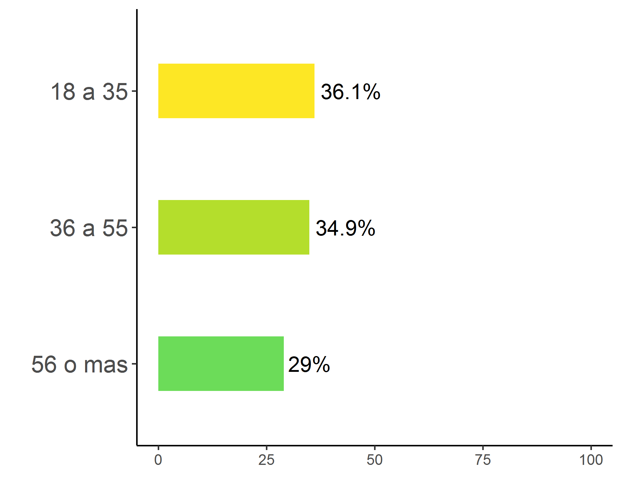
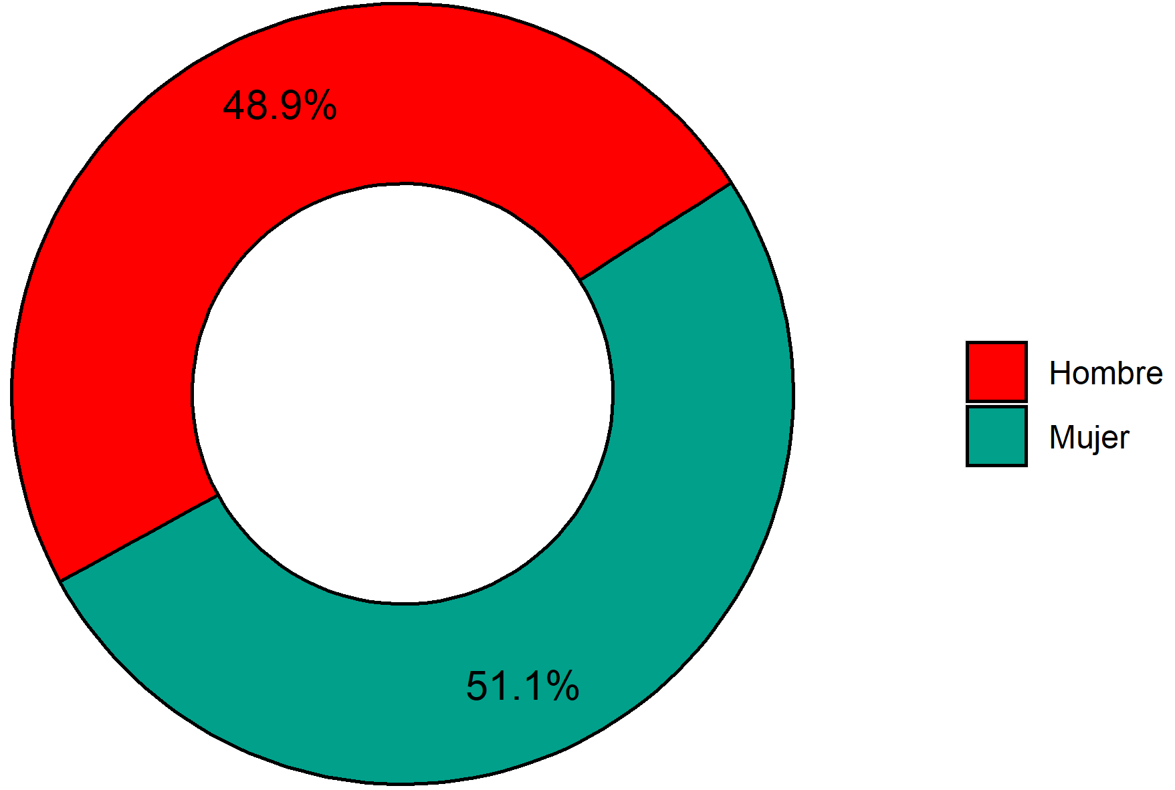
3. RESULTADOS
Sociodemográficos
¿Me podría decir cuál fue su sexo al nacer?
Para fines estadísticos, ¿me podría decir cuál es su edad?
Total muestra, n= 1.101
Total muestra, n= 1.101

Slide 6
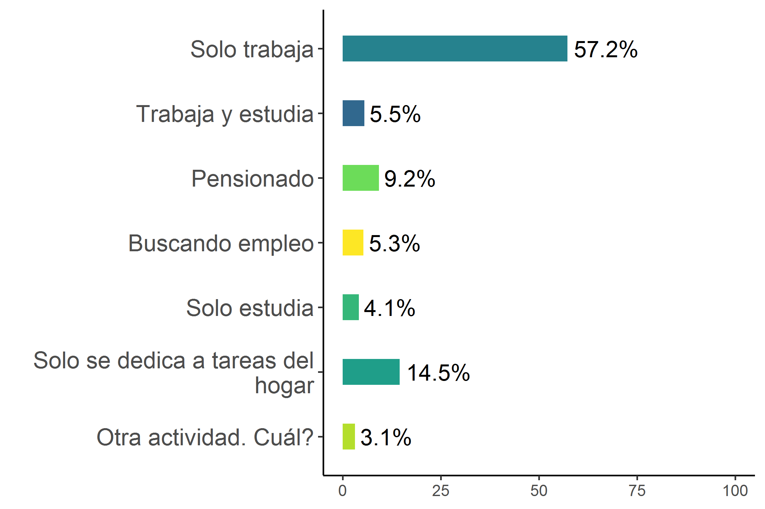
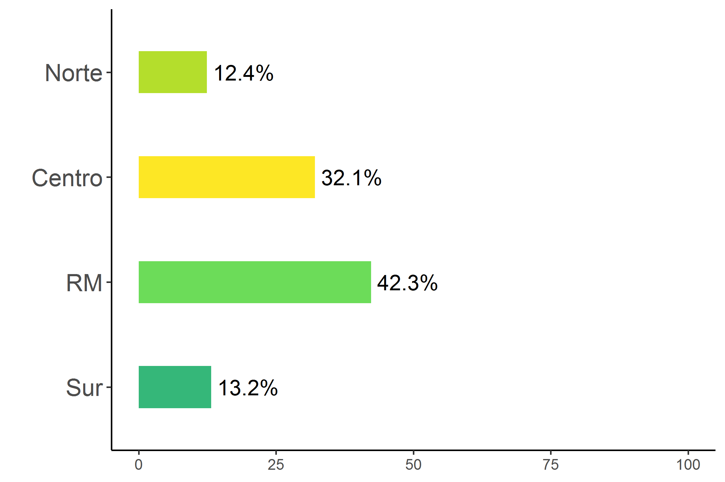



3. RESULTADOS
Sociodemográficos
¿Me podría decir en qué región vive actualmente?
¿Cuál es su principal actividad actual?
Total muestra, n= 1.101
Total muestra, n= 1.101
*Se excluye NS/NR

Slide 7
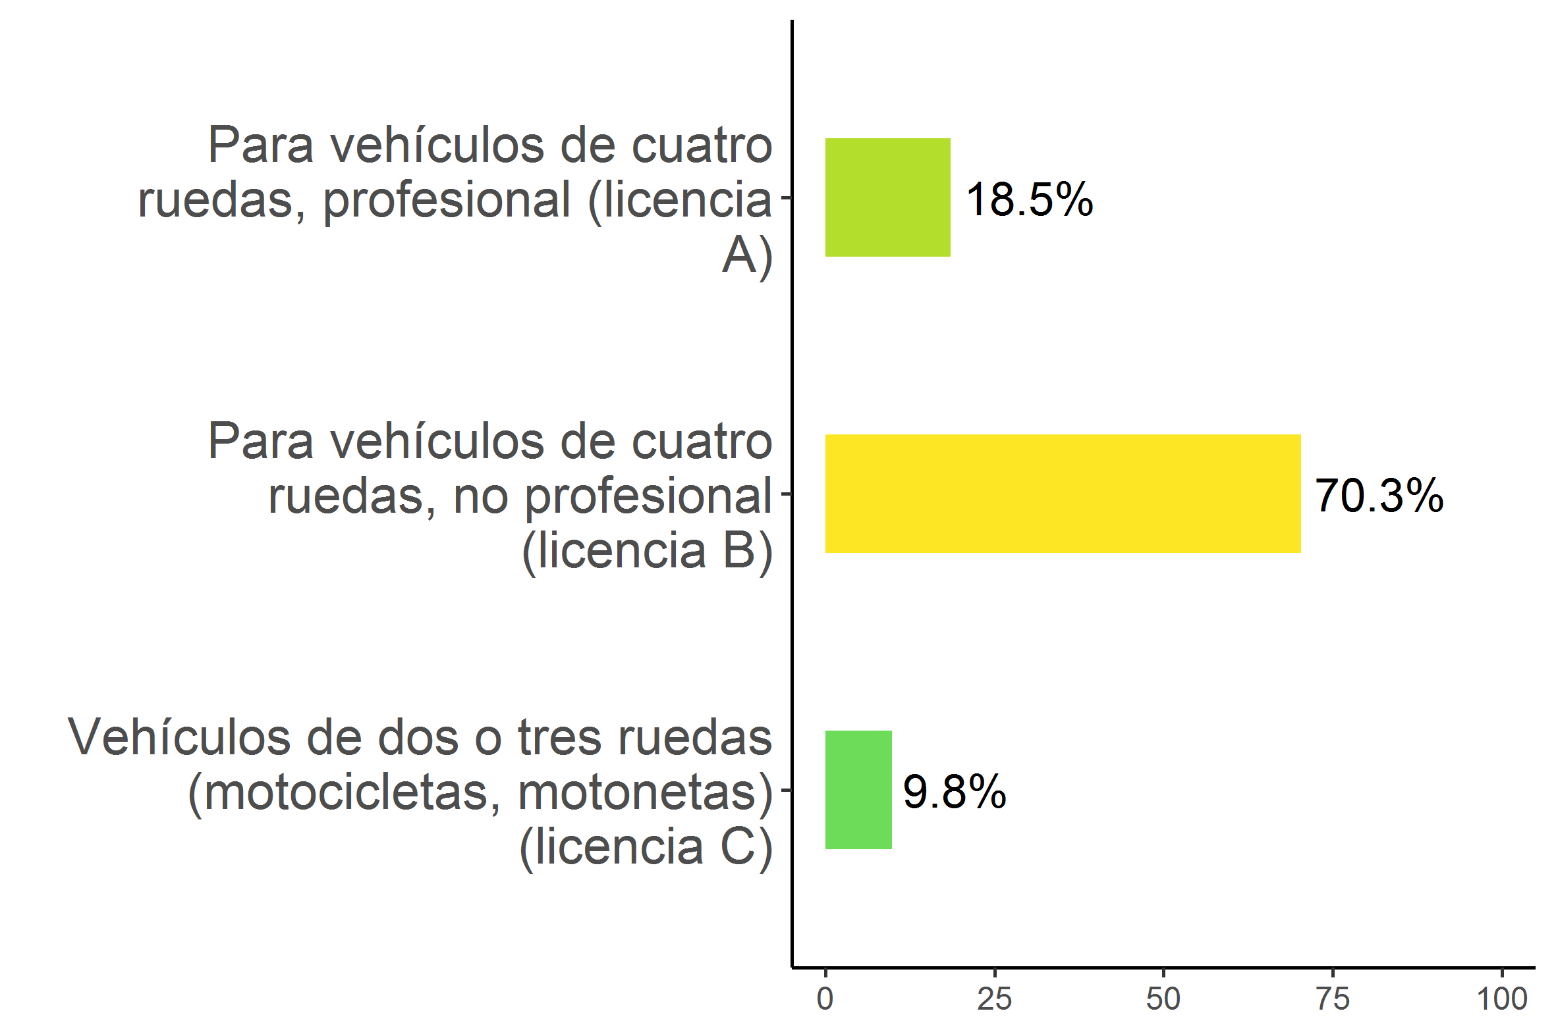
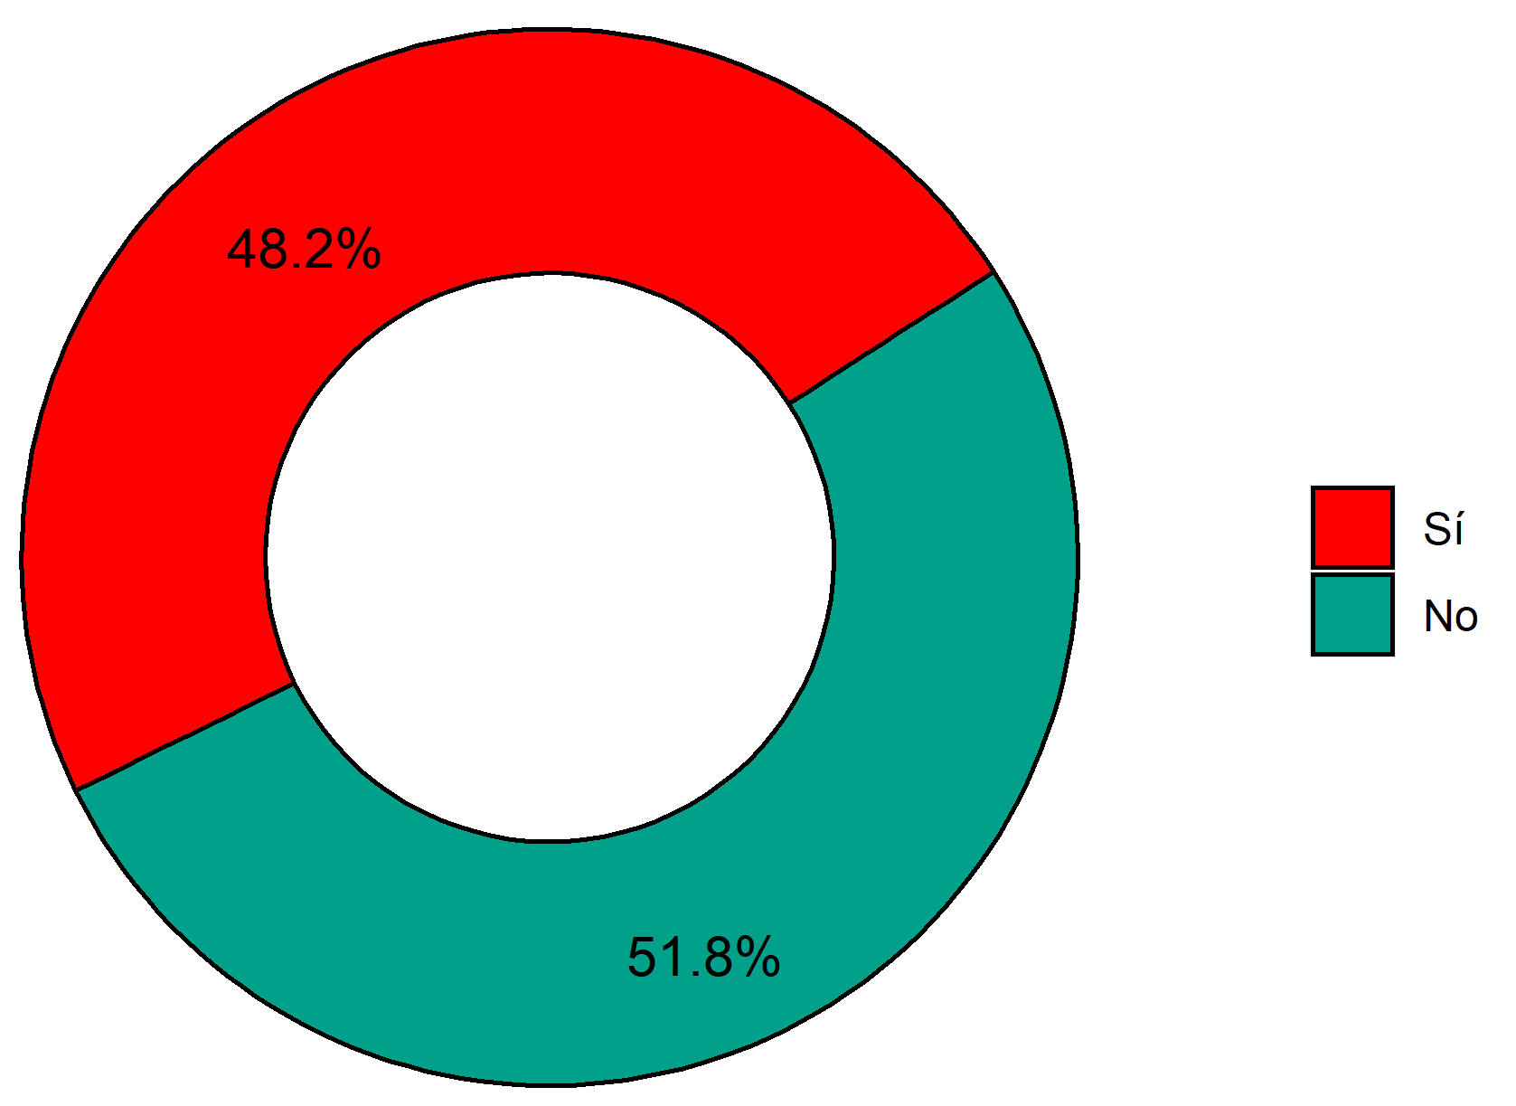
3. RESULTADOS
Sociodemográficos
¿Posee usted algún tipo de licencia de conducir?
¿Qué tipo de licencia de conducir posee?
*Se omite NS/NR
Total muestra, n= 1.101
Submuestra n= 531

Slide 8
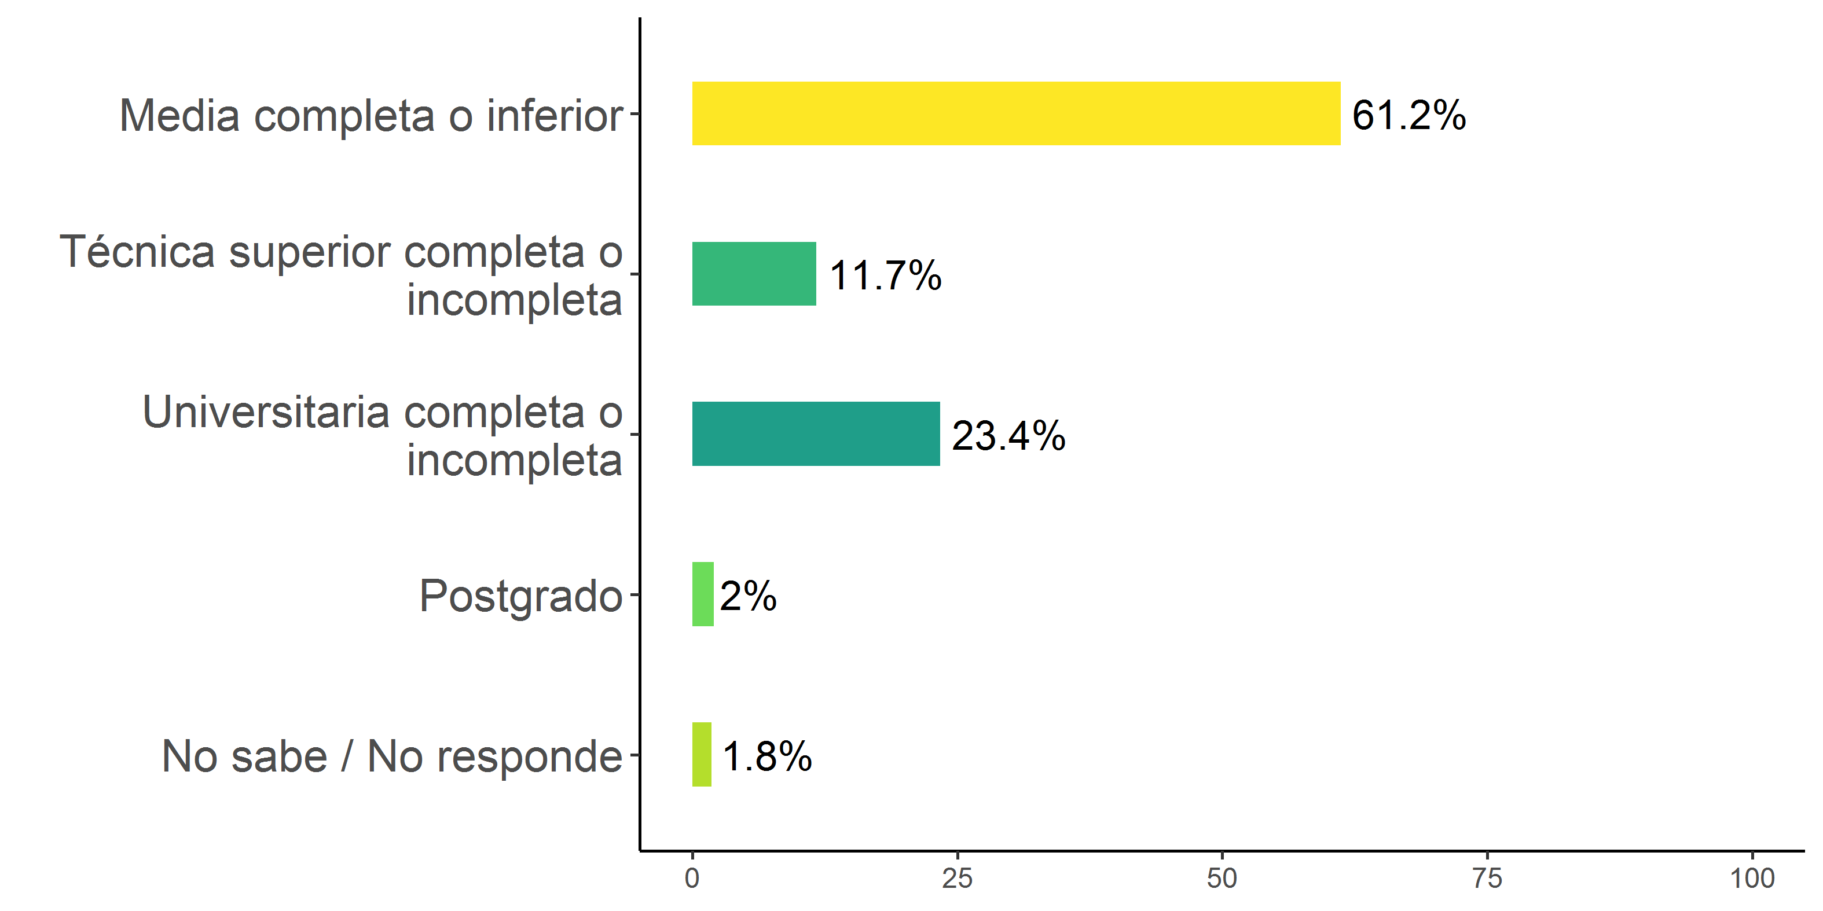
3. RESULTADOS
Sociodemográficos
¿Cuál fue su último año (nivel) de estudio?
Total muestra, n= 1.101

Slide 9
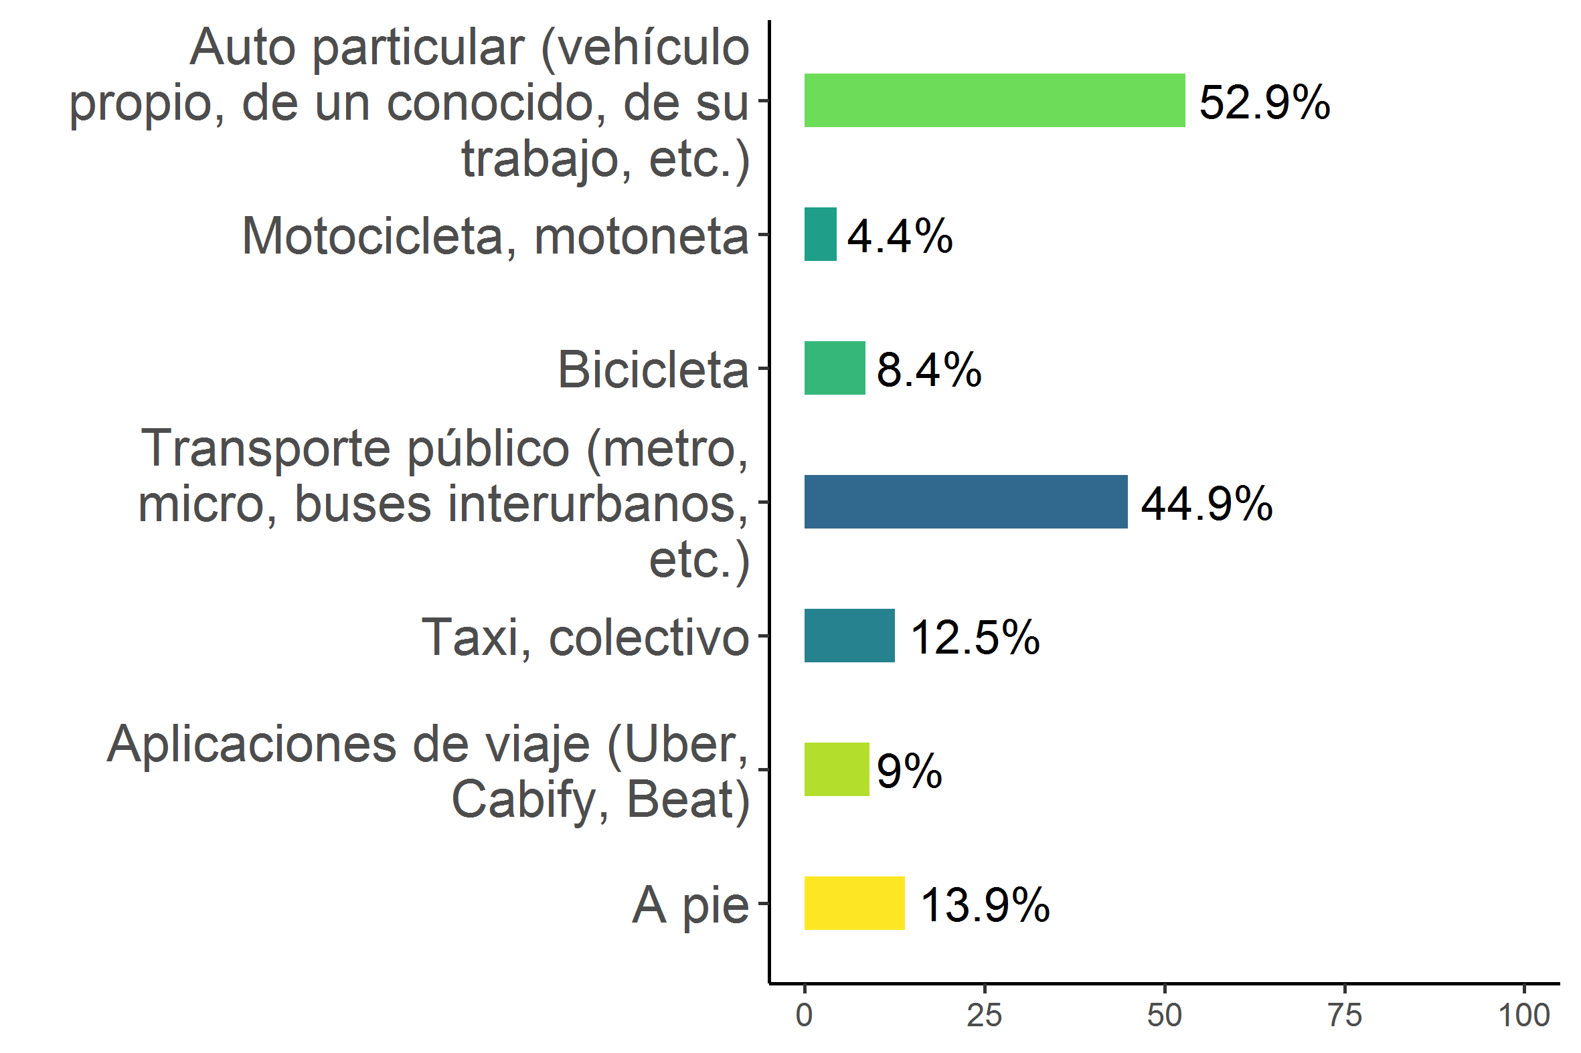
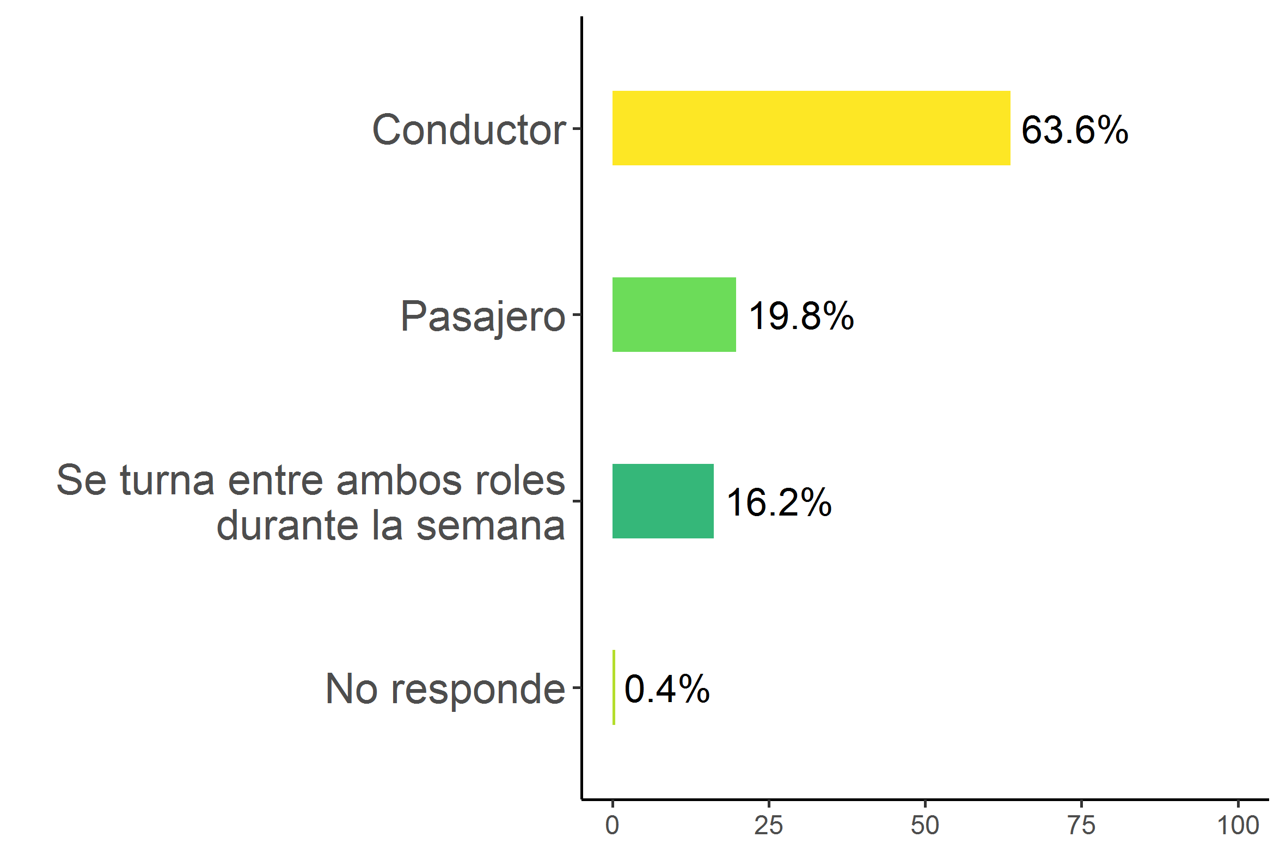
3. RESULTADOS
Sociodemográficos
¿Habitualmente, qué tipo de transporte o modo utiliza usted para desplazarse entre dos lugares? Veamos, usa usted….?
En general, en sus viajes habituales, ¿usted es…?
Total muestra, n= 1.101
Total muestra, n= 1.101

Slide 10
3. RESULTADOS
Percepción de riesgo
Vehículo | Promedio | Diferencias significativas | N
Autos (A) | 4,6 | D, F | 1096
Motos (B) | 3,6 | C, D, E F | 1081
Transporte público (C) | 5,5 | B | 1088
Buses (D) | 5,9 | A, B | 1068
Camiones (E) | 5,5 | B | 1054
Bicicleta (F) | 6,3 | A, B | 1047
*Diferencias significativas a un 95% de confianza
En una escala de 1 a 10, donde 1 significa nada y 10 mucho, ¿Cuánto cree usted que los conductores y conductoras de _______ respetan los límites de velocidad?

Slide 11
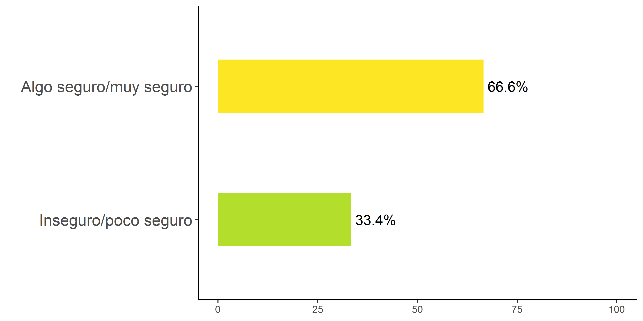
3. RESULTADOS
Percepción de riesgo
Considerando los hábitos de los conductores, en una escala de 1 a 7, donde 1 significa muy inseguro y 7 muy seguro, ¿cuán seguro se siente usted respecto del entorno vial cuando es conductor de un vehículo motorizado? *1 a 4 = Inseguro/poco seguro; 5 a 7 = Algo seguro/muy seguro
Submuestra n= 377

Slide 12
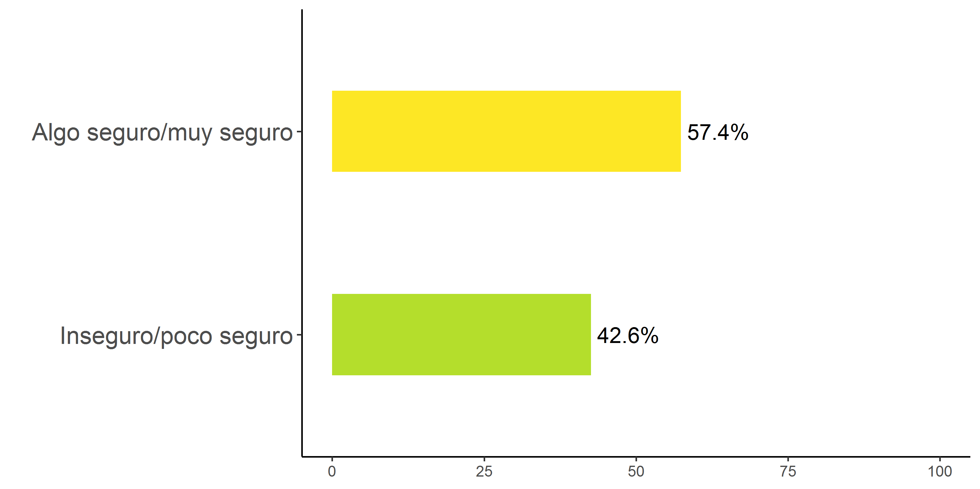
3. RESULTADOS
Percepción de riesgo
Considerando los hábitos de los conductores, en una escala de 1 a 7, donde 1 significa muy inseguro y 7 muy seguro, ¿cuán seguro se siente usted respecto del entorno vial cuando es pasajero de un vehículo? *1 a 4 = Inseguro/poco seguro; 5 a 7 = Algo seguro/muy seguro
Submuestra n= 1084

Slide 13
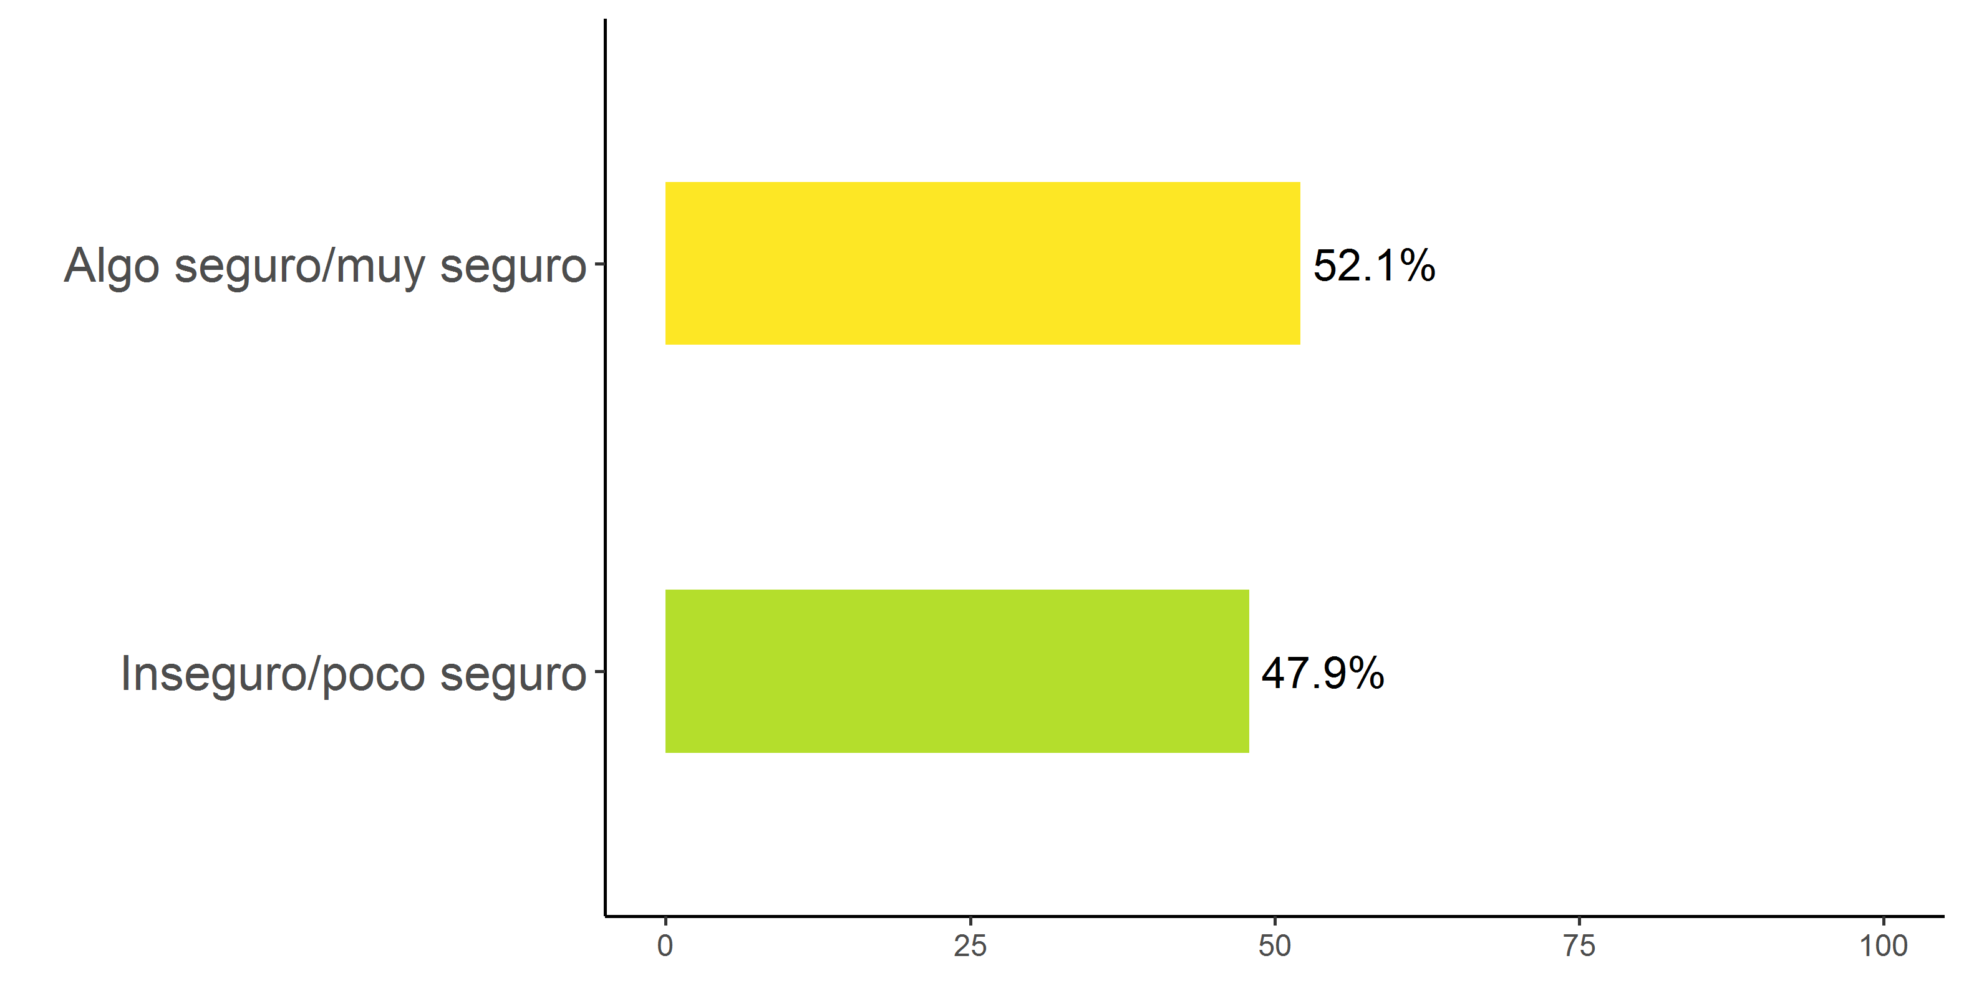
3. RESULTADOS
Percepción de riesgo
Considerando los hábitos de los conductores, en una escala de 1 a 7, donde 1 significa muy inseguro y 7 muy seguro, ¿cuán seguro se siente usted respecto del entorno vial cuando es peatón? *1 a 4 = Inseguro/poco seguro; 5 a 7 = Algo seguro/muy seguro
Submuestra n= 1092

Slide 14
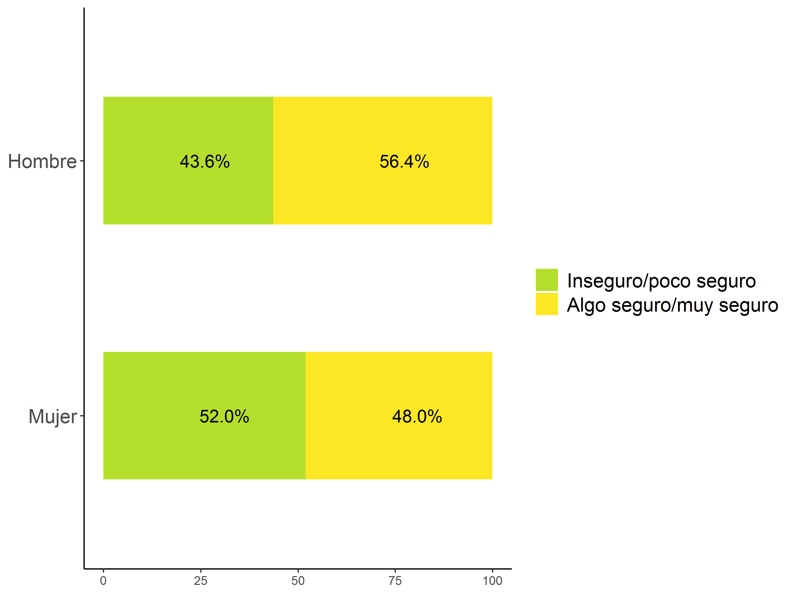
3. RESULTADOS
Percepción de riesgo
Considerando los hábitos de los conductores, en una escala de 1 a 7, donde 1 significa muy inseguro y 7 muy seguro, ¿cuán seguro se siente usted respecto del entorno vial cuando es peatón? *1 a 4 = Inseguro/poco seguro; 5 a 7 = Algo seguro/muy seguro
Submuestra n= 1092
*Diferencias significativas a un 95% de confianza

Slide 15
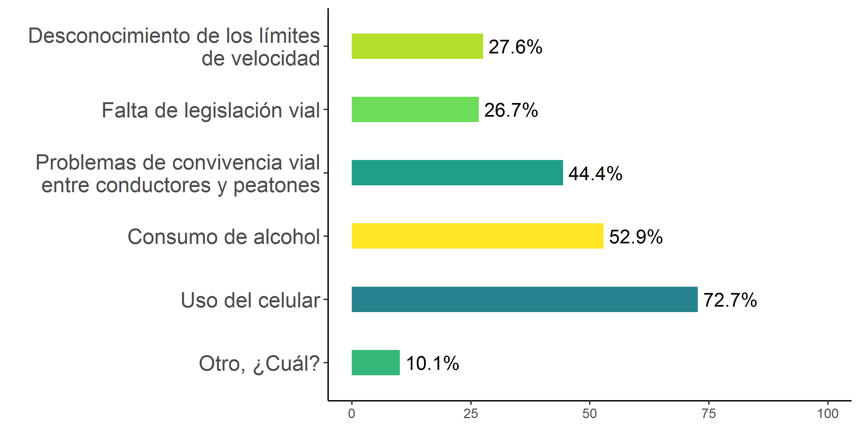
3. RESULTADOS
Percepción de riesgo
¿Cuáles de los siguientes factores influye cuando se siente inseguro en calles, autopistas o carreteras?
Submuestra n= 1087

Slide 16
3. RESULTADOS
Percepción de riesgo - Conclusiones
Encuestados estiman que conductores de motocicletas son quienes menos respetan límite de velocidad, seguidos de conductores de automóviles. Ciclistas y conductores de buses son los mejores evaluados en ese orden
Encuestados se sienten más seguros conduciendo que siendo pasajeros en un vehículo; y más seguros siendo pasajeros en un vehículo que peatones
Hombres se sienten más seguros que mujeres cuando son peatones
El uso del celular y el consumo de alcohol son las causas que más se atribuyen a la sensación de inseguridad en calles, autopistas y carreteras

Slide 17
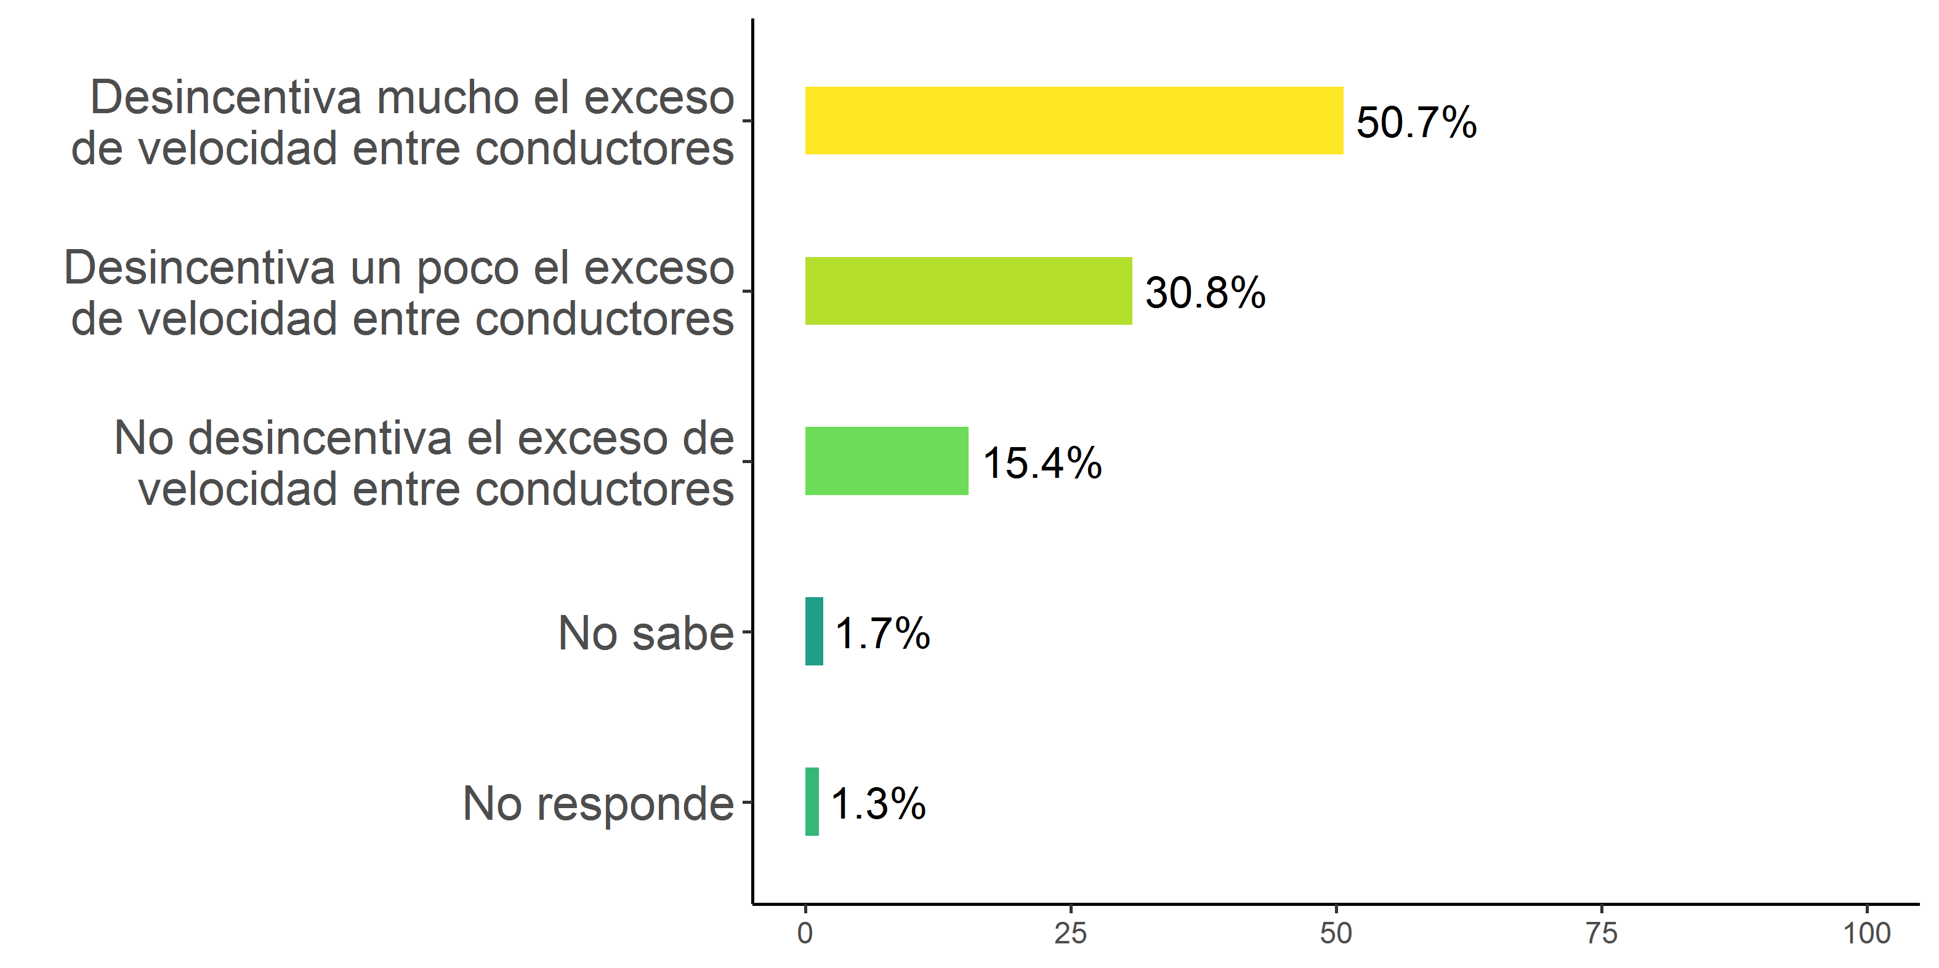
3. RESULTADOS
Fiscalización
¿Usted estima que la presencia o visibilidad de carabineros en calles, carreteras y autopistas…?
Muestra n= 1101

Slide 18
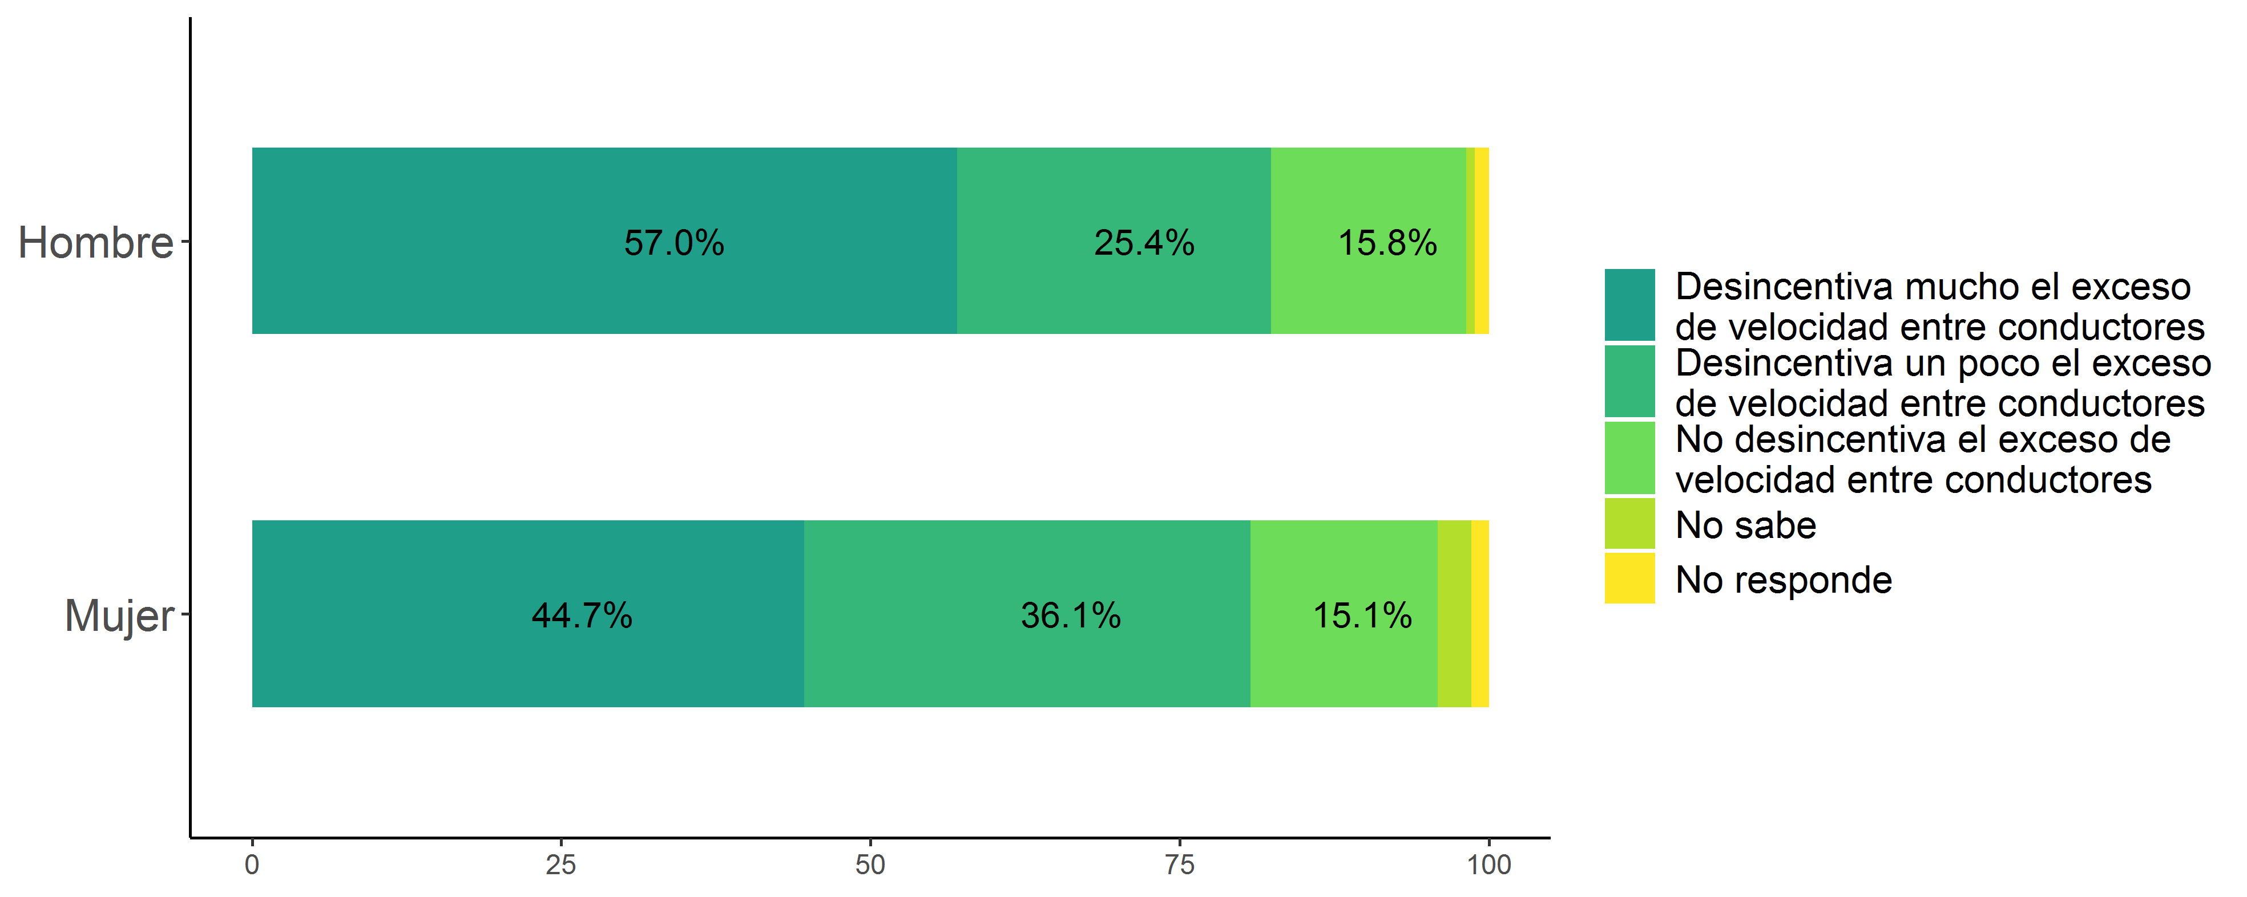
3. RESULTADOS
Fiscalización
¿Usted estima que la presencia o visibilidad de carabineros en calles, carreteras y autopistas…?
Muestra n= 1101
*Diferencias significativas a un 95% de confianza

Slide 19
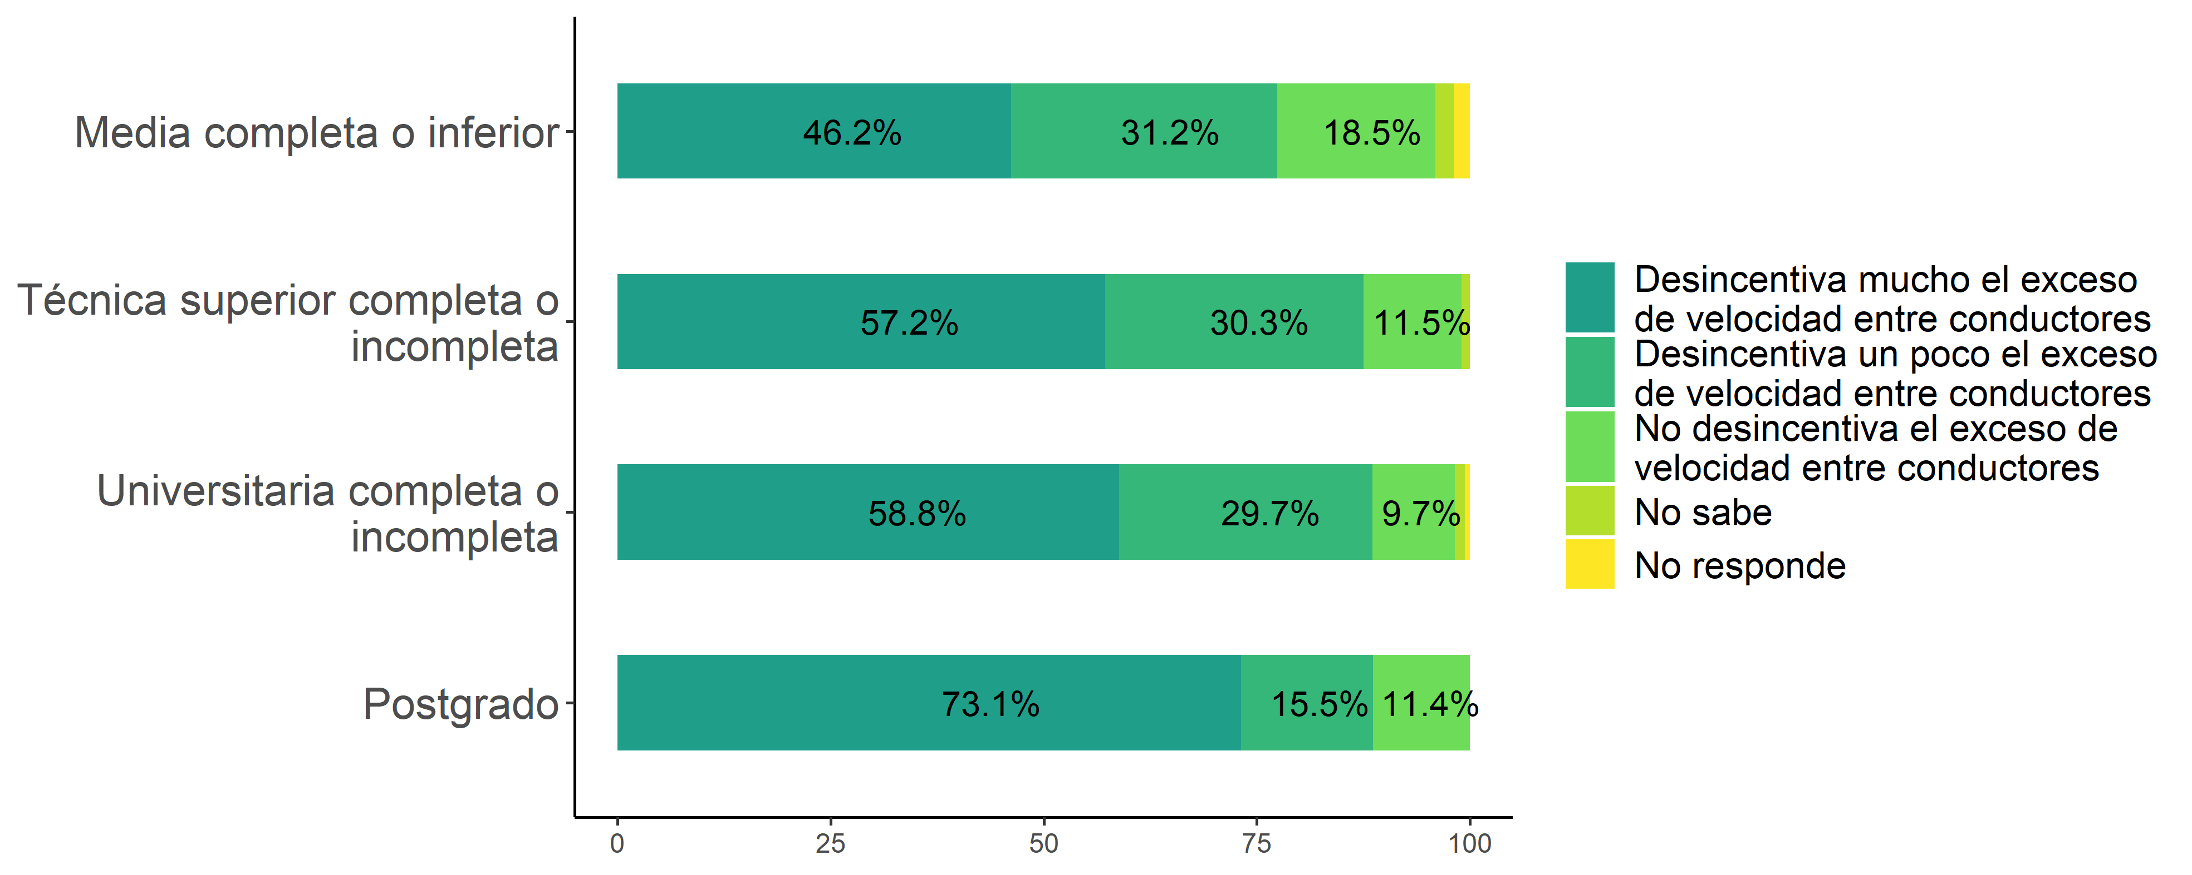
3. RESULTADOS
Fiscalización
¿Usted estima que la presencia o visibilidad de carabineros en calles, carreteras y autopistas…? * Educación
Submuestra n= 1082
*Diferencias significativas a un 95% de confianza

Slide 20
3. RESULTADOS
Fiscalización- Conclusiones
Más del 80% de los encuestados estima que la presencia o visibilidad de carabineros desincentiva el exceso de velocidad entre conductores
Hombres estiman en mayor proporción que la presencia o visibilidad de carabineros desincentiva mucho el exceso de velocidad entre conductores
Personas con educación universitaria estiman en mayor proporción que la presencia o visibilidad de carabineros desincentiva mucho el exceso de velocidad entre conductores

Slide 21
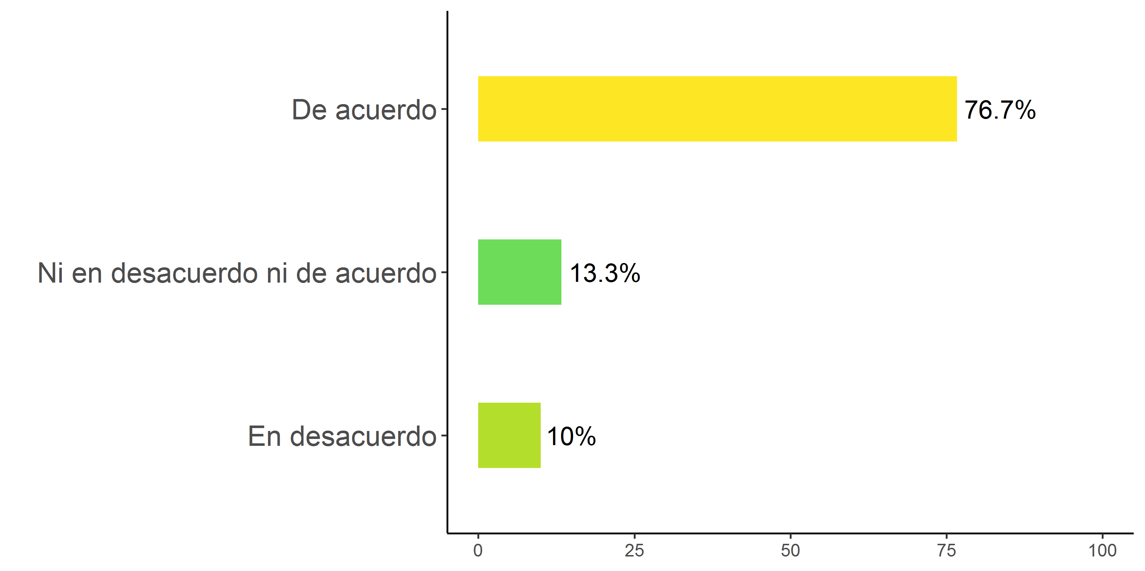
3. RESULTADOS
Evaluación infraestructura vial
En una escala de 1 a 5, donde 1 es “Totalmente en desacuerdo” y 5 es “Totalmente de acuerdo”, ¿qué tan de acuerdo usted con la afirmación de que lomos de toro impiden el exceso de velocidad entre conductores?
Submuestra n= 1090

Slide 22
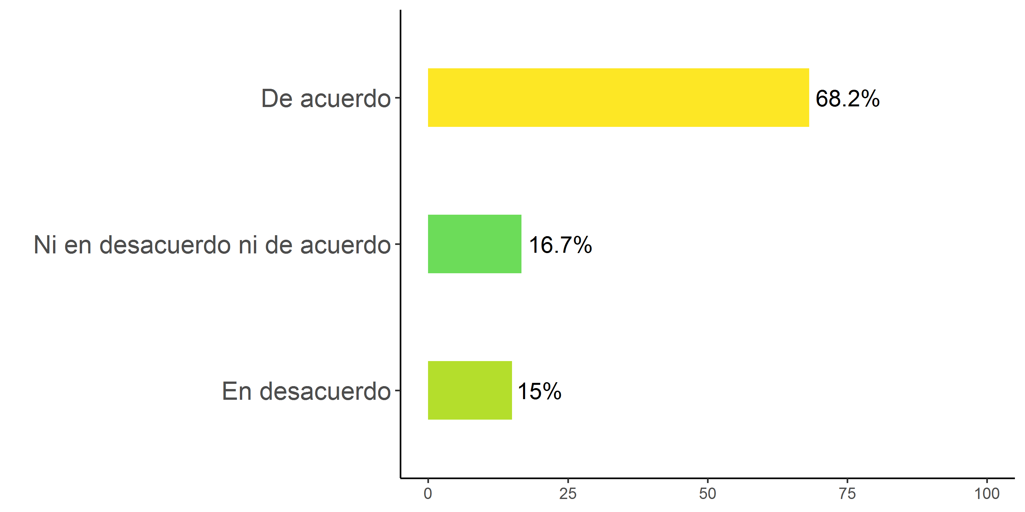
3. RESULTADOS
Evaluación infraestructura vial
En una escala de 1 a 5, donde 1 es “Totalmente en desacuerdo” y 5 es “Totalmente de acuerdo”, ¿qué tan de acuerdo usted con la afirmación de que señaléticas impiden el exceso de velocidad entre conductores?
Submuestra n= 1096

Slide 23
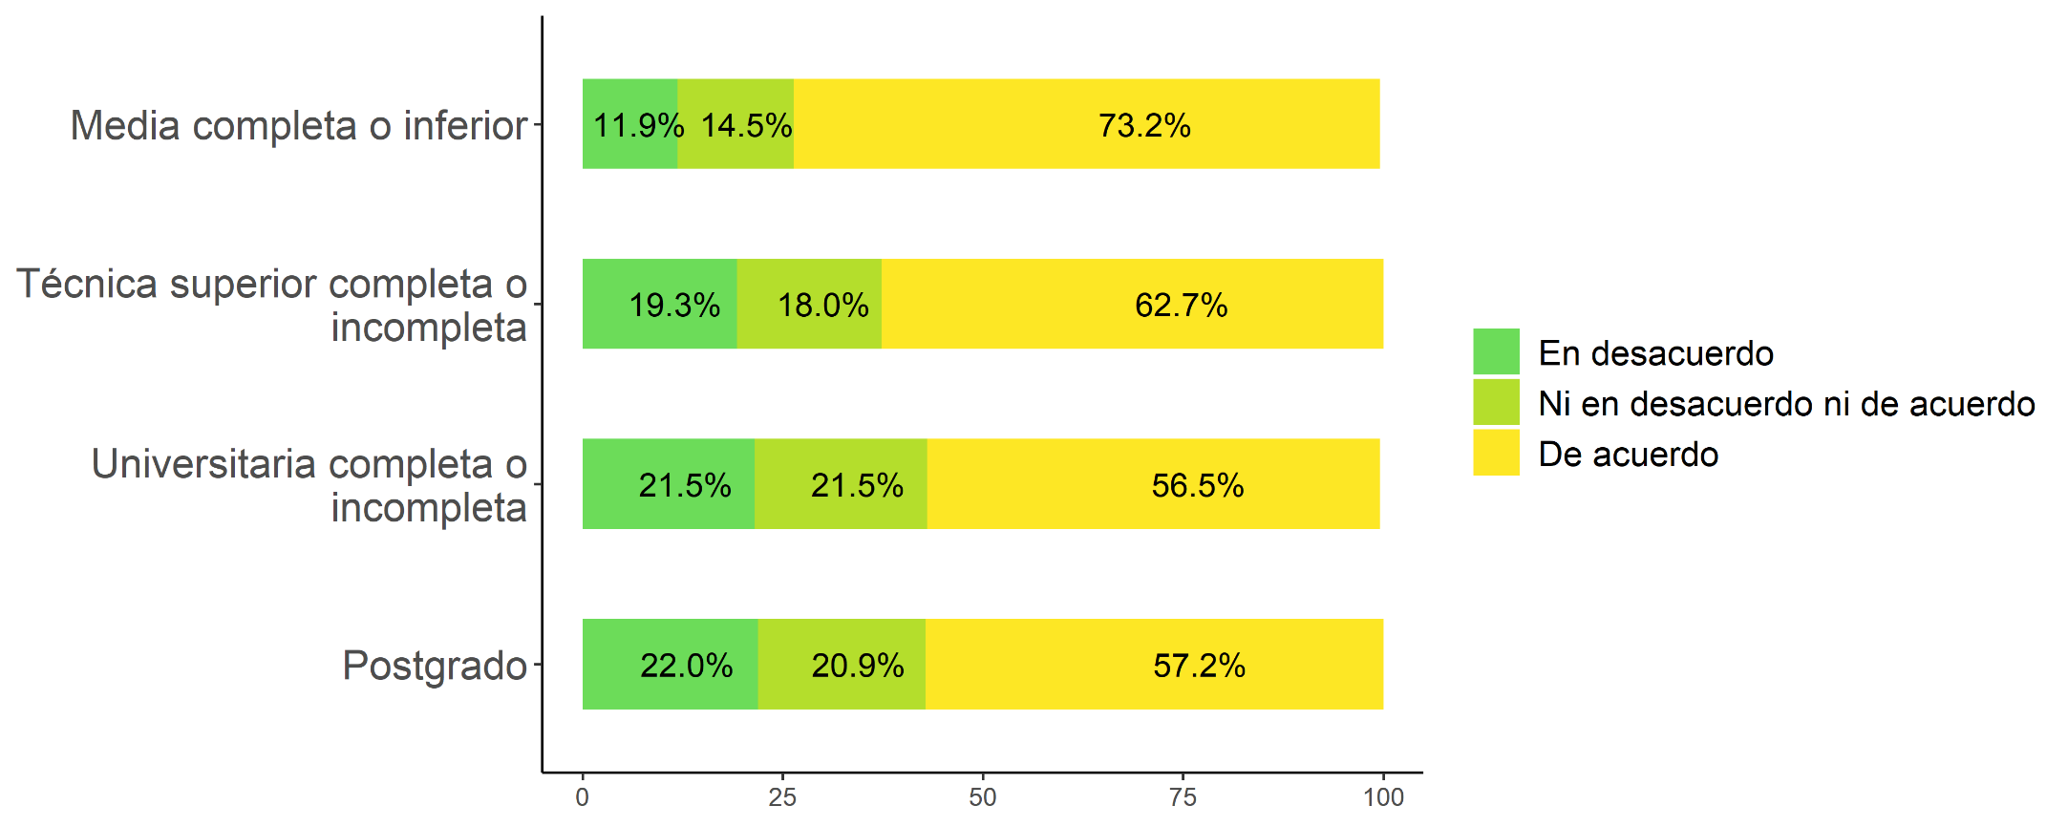
3. RESULTADOS
Evaluación infraestructura vial
En una escala de 1 a 5, donde 1 es “Totalmente en desacuerdo” y 5 es “Totalmente de acuerdo”, ¿qué tan de acuerdo usted con la afirmación de que señaléticas impiden el exceso de velocidad entre conductores? * Educación
Muestra n= 1101
*Se omiten NS/NR
*Diferencias significativas a un 95% de confianza

Slide 24
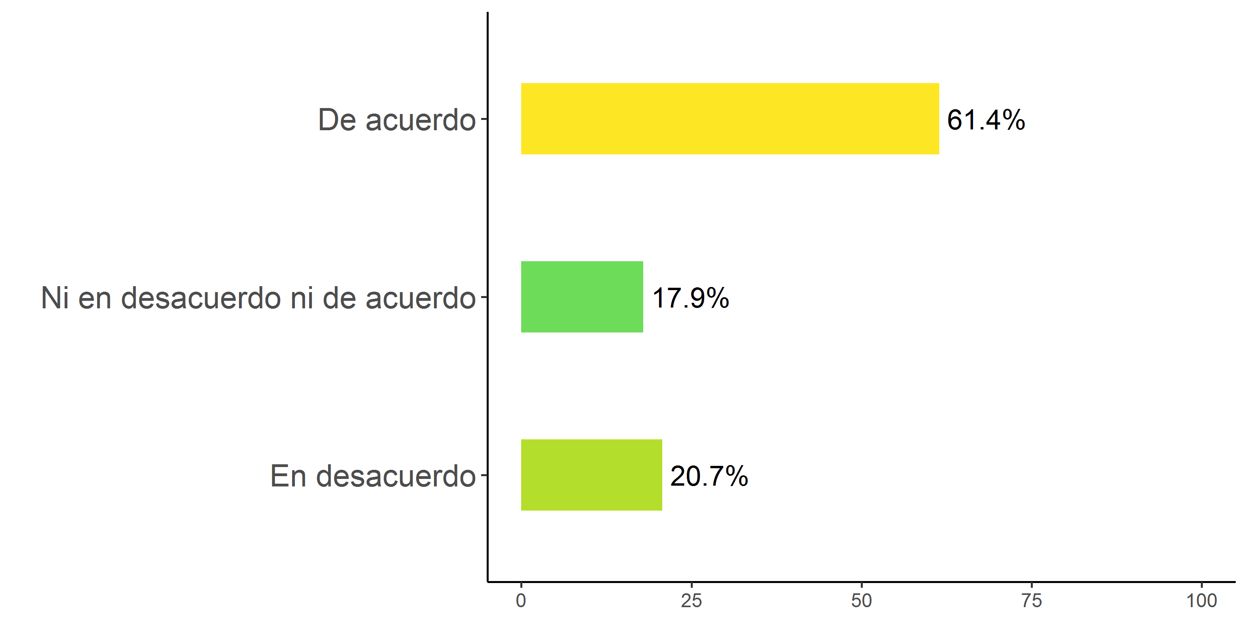
3. RESULTADOS
Evaluación infraestructura vial
En una escala de 1 a 5, donde 1 es “Totalmente en desacuerdo” y 5 es “Totalmente de acuerdo”, ¿qué tan de acuerdo usted con la afirmación de que pasos de cebra impiden el exceso de velocidad entre conductores?
Submuestra n= 1089

Slide 25
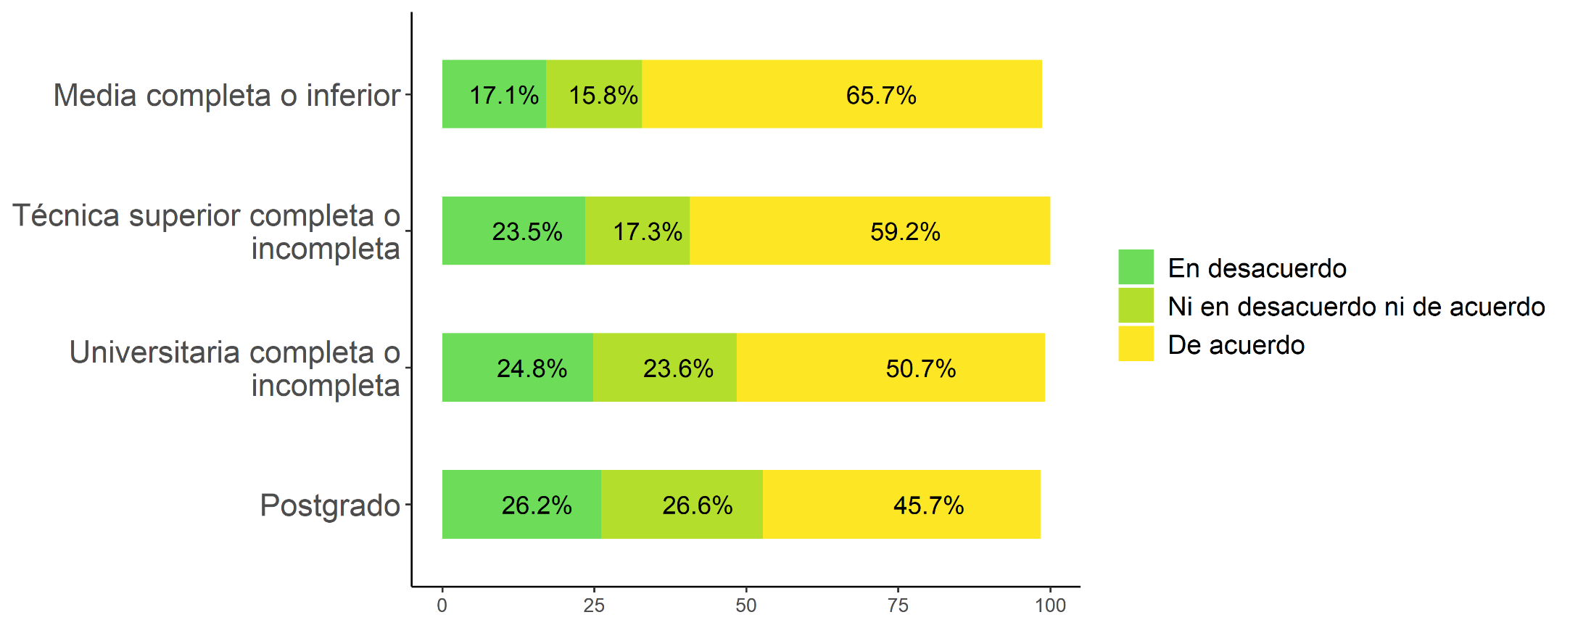
3. RESULTADOS
Evaluación infraestructura vial
En una escala de 1 a 5, donde 1 es “Totalmente en desacuerdo” y 5 es “Totalmente de acuerdo”, ¿qué tan de acuerdo usted con la afirmación de que pasos de cebra impiden el exceso de velocidad entre conductores? * Educación
Muestra n= 1101
*Se omiten NS/NR
*Diferencias significativas a un 95% de confianza

Slide 26
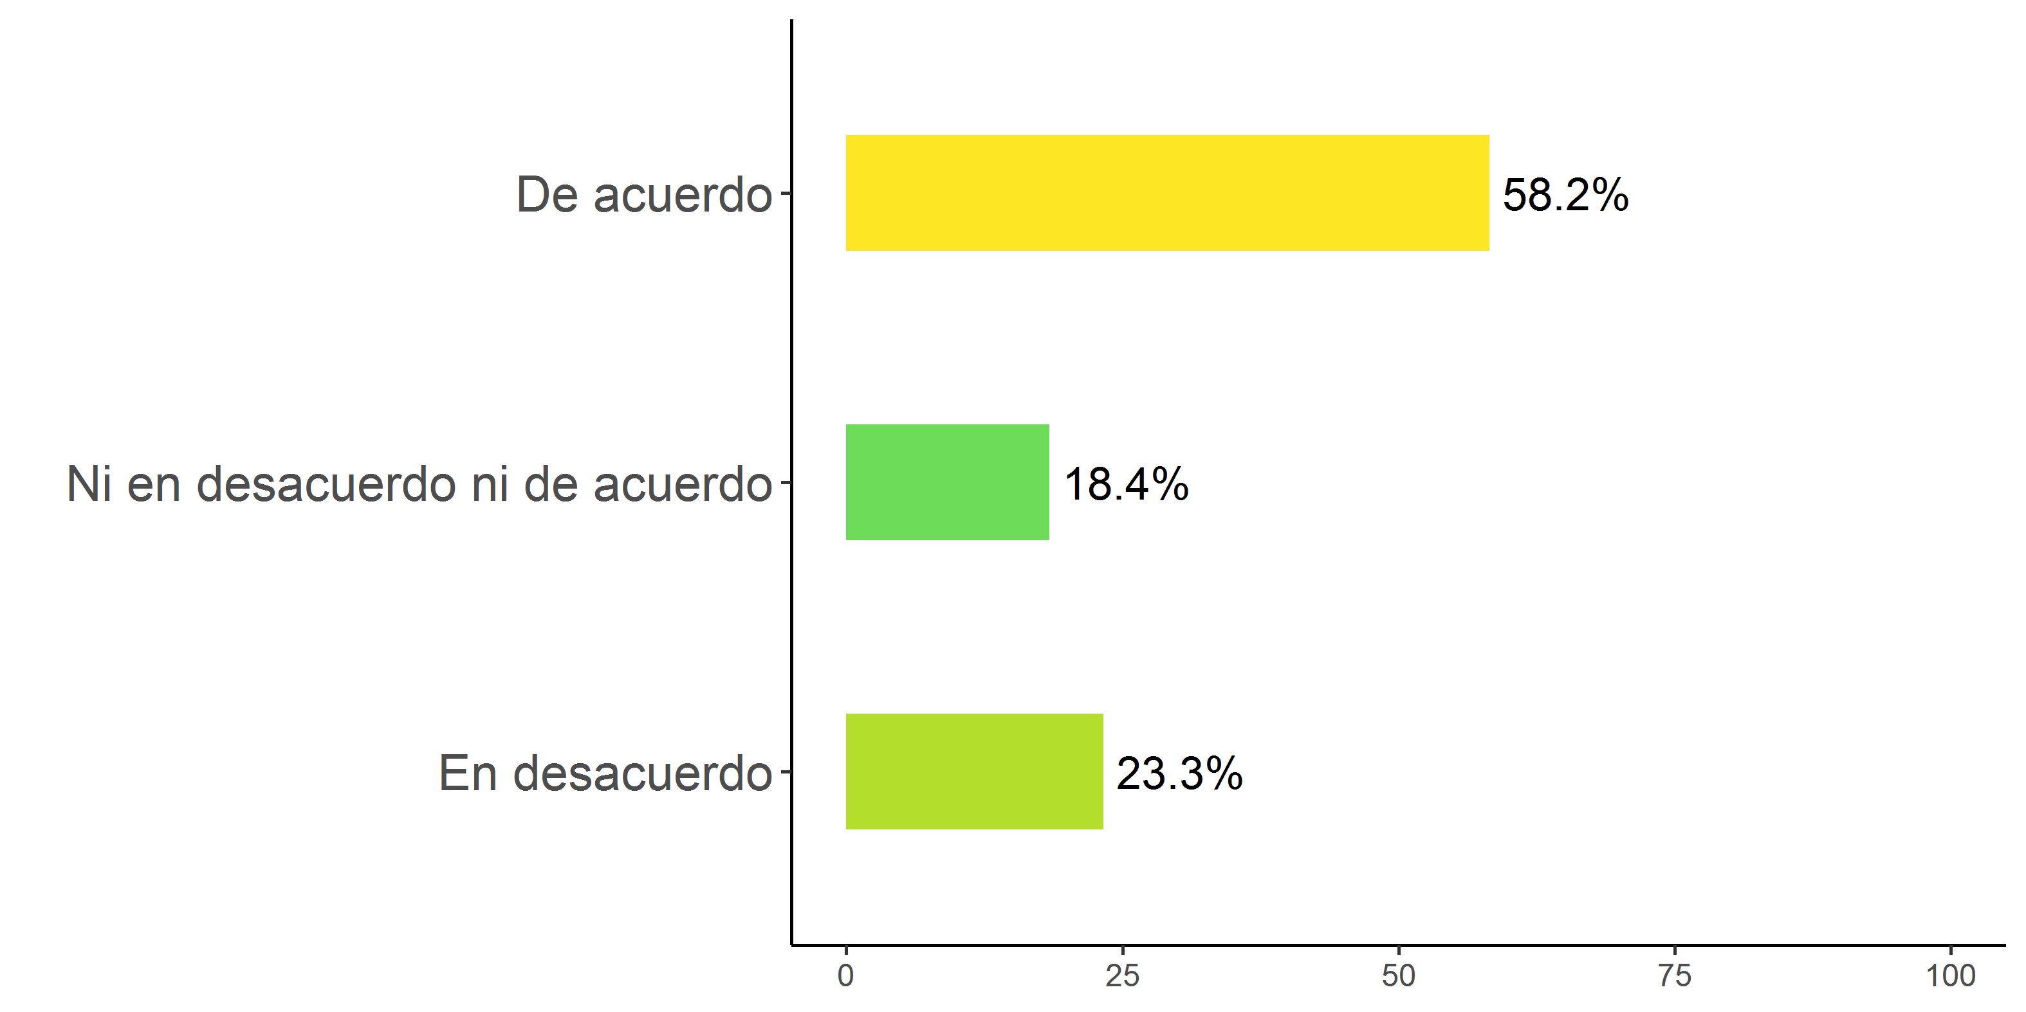
3. RESULTADOS
Evaluación infraestructura vial
En una escala de 1 a 5, donde 1 es “Totalmente en desacuerdo” y 5 es “Totalmente de acuerdo”, ¿qué tan de acuerdo usted con la afirmación de que carteles indicadores de velocidad en carreteras y autopistas impiden el exceso de velocidad entre conductores?
Subuestra n= 1080

Slide 27
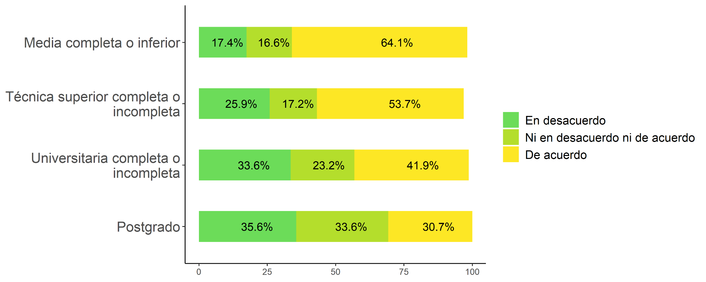
3. RESULTADOS
Evaluación infraestructura vial
En una escala de 1 a 5, donde 1 es “Totalmente en desacuerdo” y 5 es “Totalmente de acuerdo”, ¿qué tan de acuerdo usted con la afirmación de que carteles indicadores de velocidad en carreteras y autopistas impiden el exceso de velocidad entre conductores? * Educación
Muestra n= 1101
*Se omiten NS/NR
*Diferencias significativas a un 95% de confianza

Slide 28
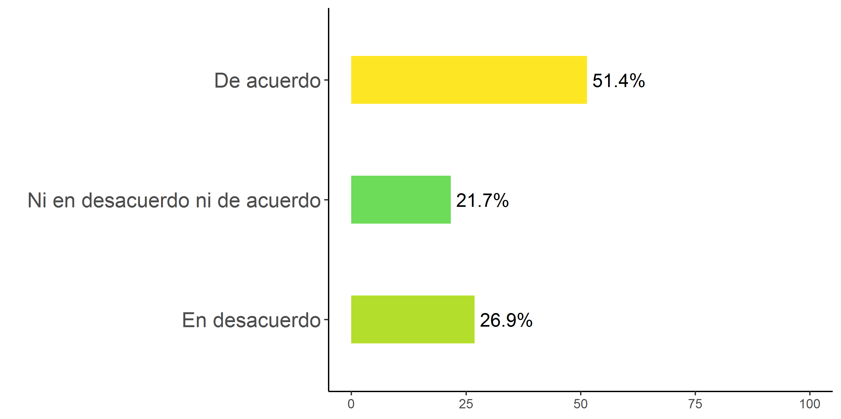
3. RESULTADOS
Evaluación infraestructura vial
En una escala de 1 a 5, donde 1 es “Totalmente en desacuerdo” y 5 es “Totalmente de acuerdo”, ¿qué tan de acuerdo usted con la afirmación de que campañas de educación vial impiden el exceso de velocidad entre conductores?
Submuestra n= 1051

Slide 29
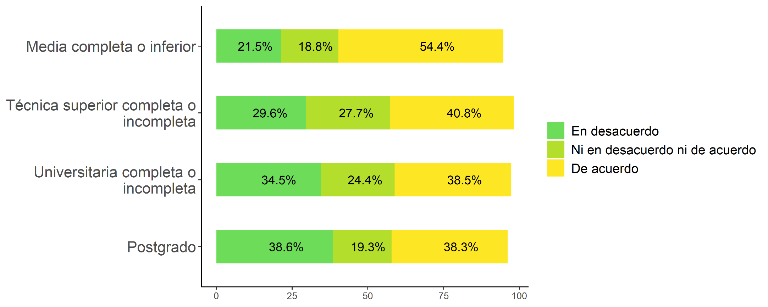
3. RESULTADOS
Evaluación infraestructura vial
En una escala de 1 a 5, donde 1 es “Totalmente en desacuerdo” y 5 es “Totalmente de acuerdo”, ¿qué tan de acuerdo usted con la afirmación de que campañas de educación vial impiden el exceso de velocidad entre conductores? * Educación
Muestra n= 1101
*Se omiten NS/NR
*Diferencias significativas a un 95% de confianza

Slide 30

3. RESULTADOS
Evaluación infraestructura vial
En una escala de 1 a 5, donde 1 es “Totalmente en desacuerdo” y 5 es “Totalmente de acuerdo”, ¿qué tan de acuerdo usted con la afirmación de que el endurecimiento de sanciones a infractores del límite de velocidad impide el exceso de velocidad entre conductores?
Submuestra n= 1062

Slide 31
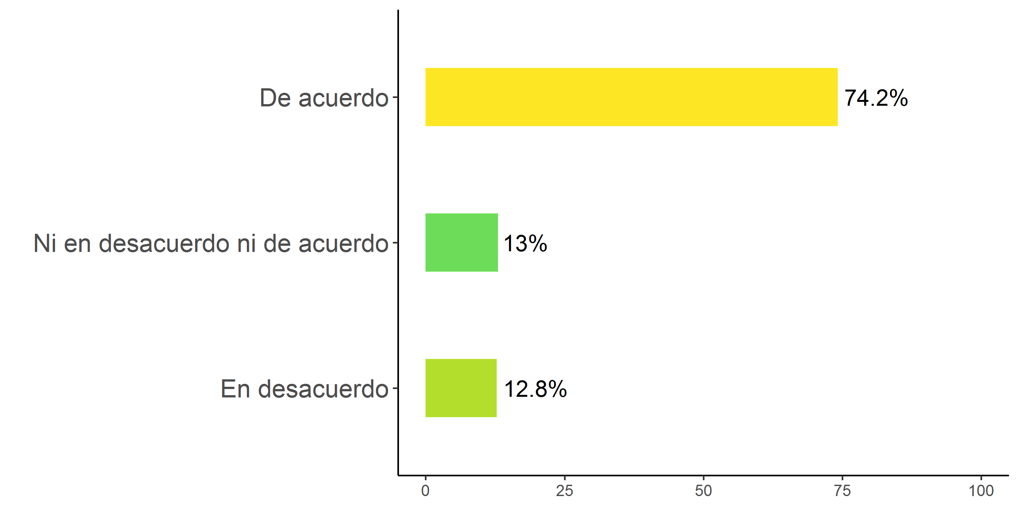
3. RESULTADOS
Evaluación infraestructura vial
En una escala de 1 a 5, donde 1 es “Totalmente en desacuerdo” y 5 es “Totalmente de acuerdo”, ¿qué tan de acuerdo usted con la afirmación de que el aumento de cámaras que fiscalicen calles, carreteras y autopistas impide el exceso de velocidad entre conductores?
Muestra n= 1075

Slide 32
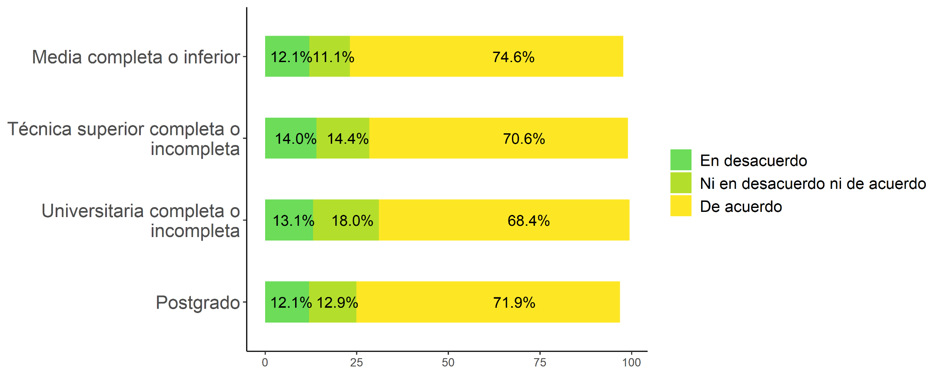
3. RESULTADOS
Evaluación infraestructura vial
En una escala de 1 a 5, donde 1 es “Totalmente en desacuerdo” y 5 es “Totalmente de acuerdo”, ¿qué tan de acuerdo usted con la afirmación de que el aumento de cámaras que fiscalicen calles, carreteras y autopistas impide el exceso de velocidad entre conductores? * Educación
Muestra n= 1101
*Se omiten NS/NR
*Diferencias significativas a un 95% de confianza

Slide 33
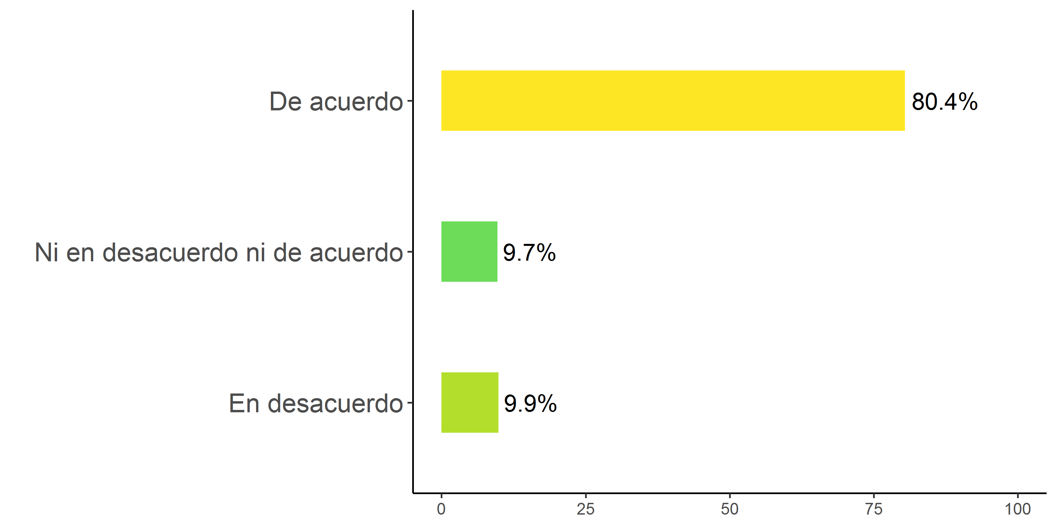
3. RESULTADOS
Evaluación infraestructura vial
En una escala de 1 a 5, donde 1 es “Totalmente en desacuerdo” y 5 es “Totalmente de acuerdo”, ¿qué tan de acuerdo usted con la afirmación de que el aumento de personal policial que fiscalice calles, carreteras y autopistas impide el exceso de velocidad entre conductores?
Submuestra n= 1086

Slide 34
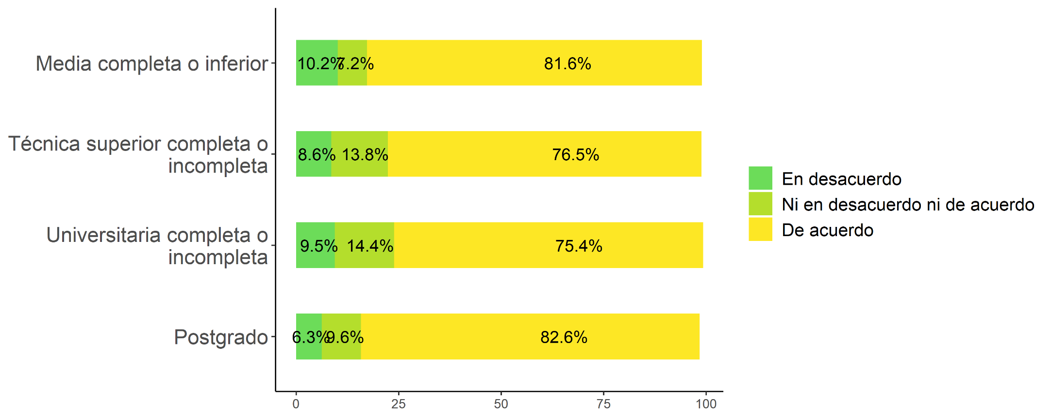
3. RESULTADOS
Evaluación infraestructura vial
En una escala de 1 a 5, donde 1 es “Totalmente en desacuerdo” y 5 es “Totalmente de acuerdo”, ¿qué tan de acuerdo usted con la afirmación de que el aumento de personal policial que fiscalice calles, carreteras y autopistas impide el exceso de velocidad entre conductores? * Educación
Muestra n= 1101
*Se omiten NS/NR
*Diferencias significativas a un 95% de confianza

Slide 35
3. RESULTADOS
Evaluación infraestructura vial - Conclusiones
Encuestados estiman en mayor proporción que medidas relativas a fiscalización (cámaras, carabineros) impide el exceso de velocidad entre conductores; se desestima la efectividad de medidas relativas a información (carteles de velocidad, campañas de educación); entre las medidas físicas, destaca la percepción de efectividad de lomos de toro (76,7%)
A grandes rasgos, las personas con educación media completa o inferior estiman en mayor proporción que las medidas de fiscalización e infraestructura vial impide el exceso de velocidad entre conductores

Slide 36
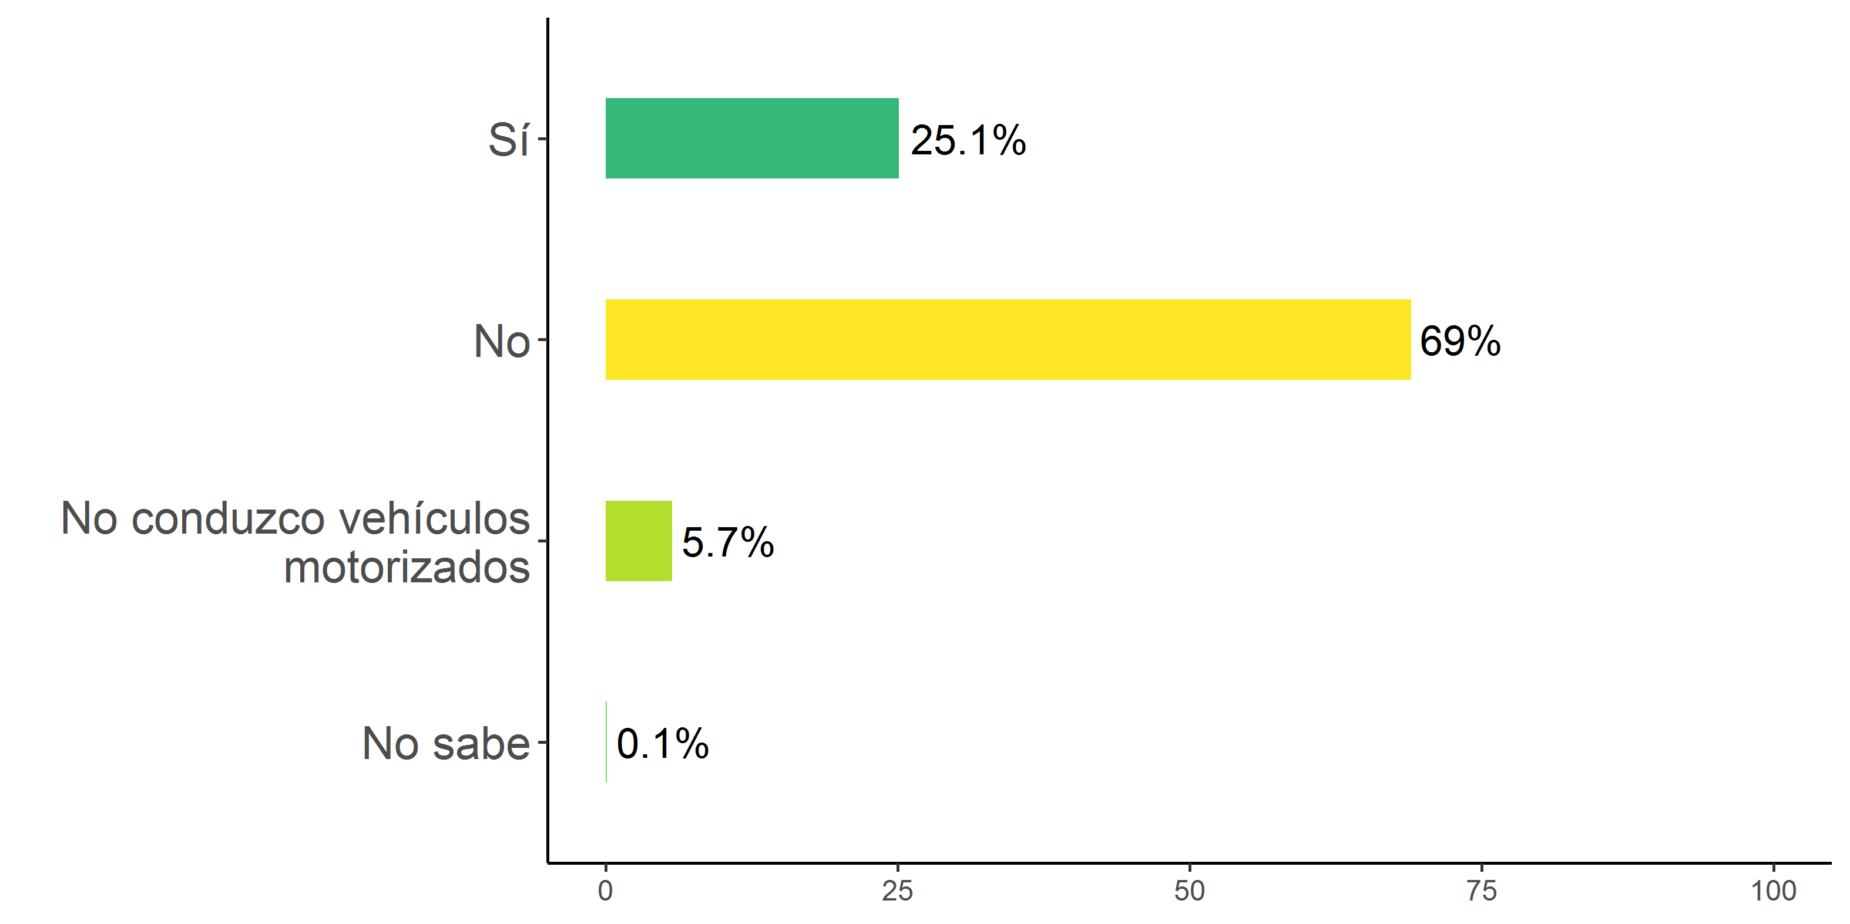
3. RESULTADOS
Conductas de riesgo
¿Alguna vez ha sido multado por exceso de velocidad?
Submuestra n= 477

Slide 37
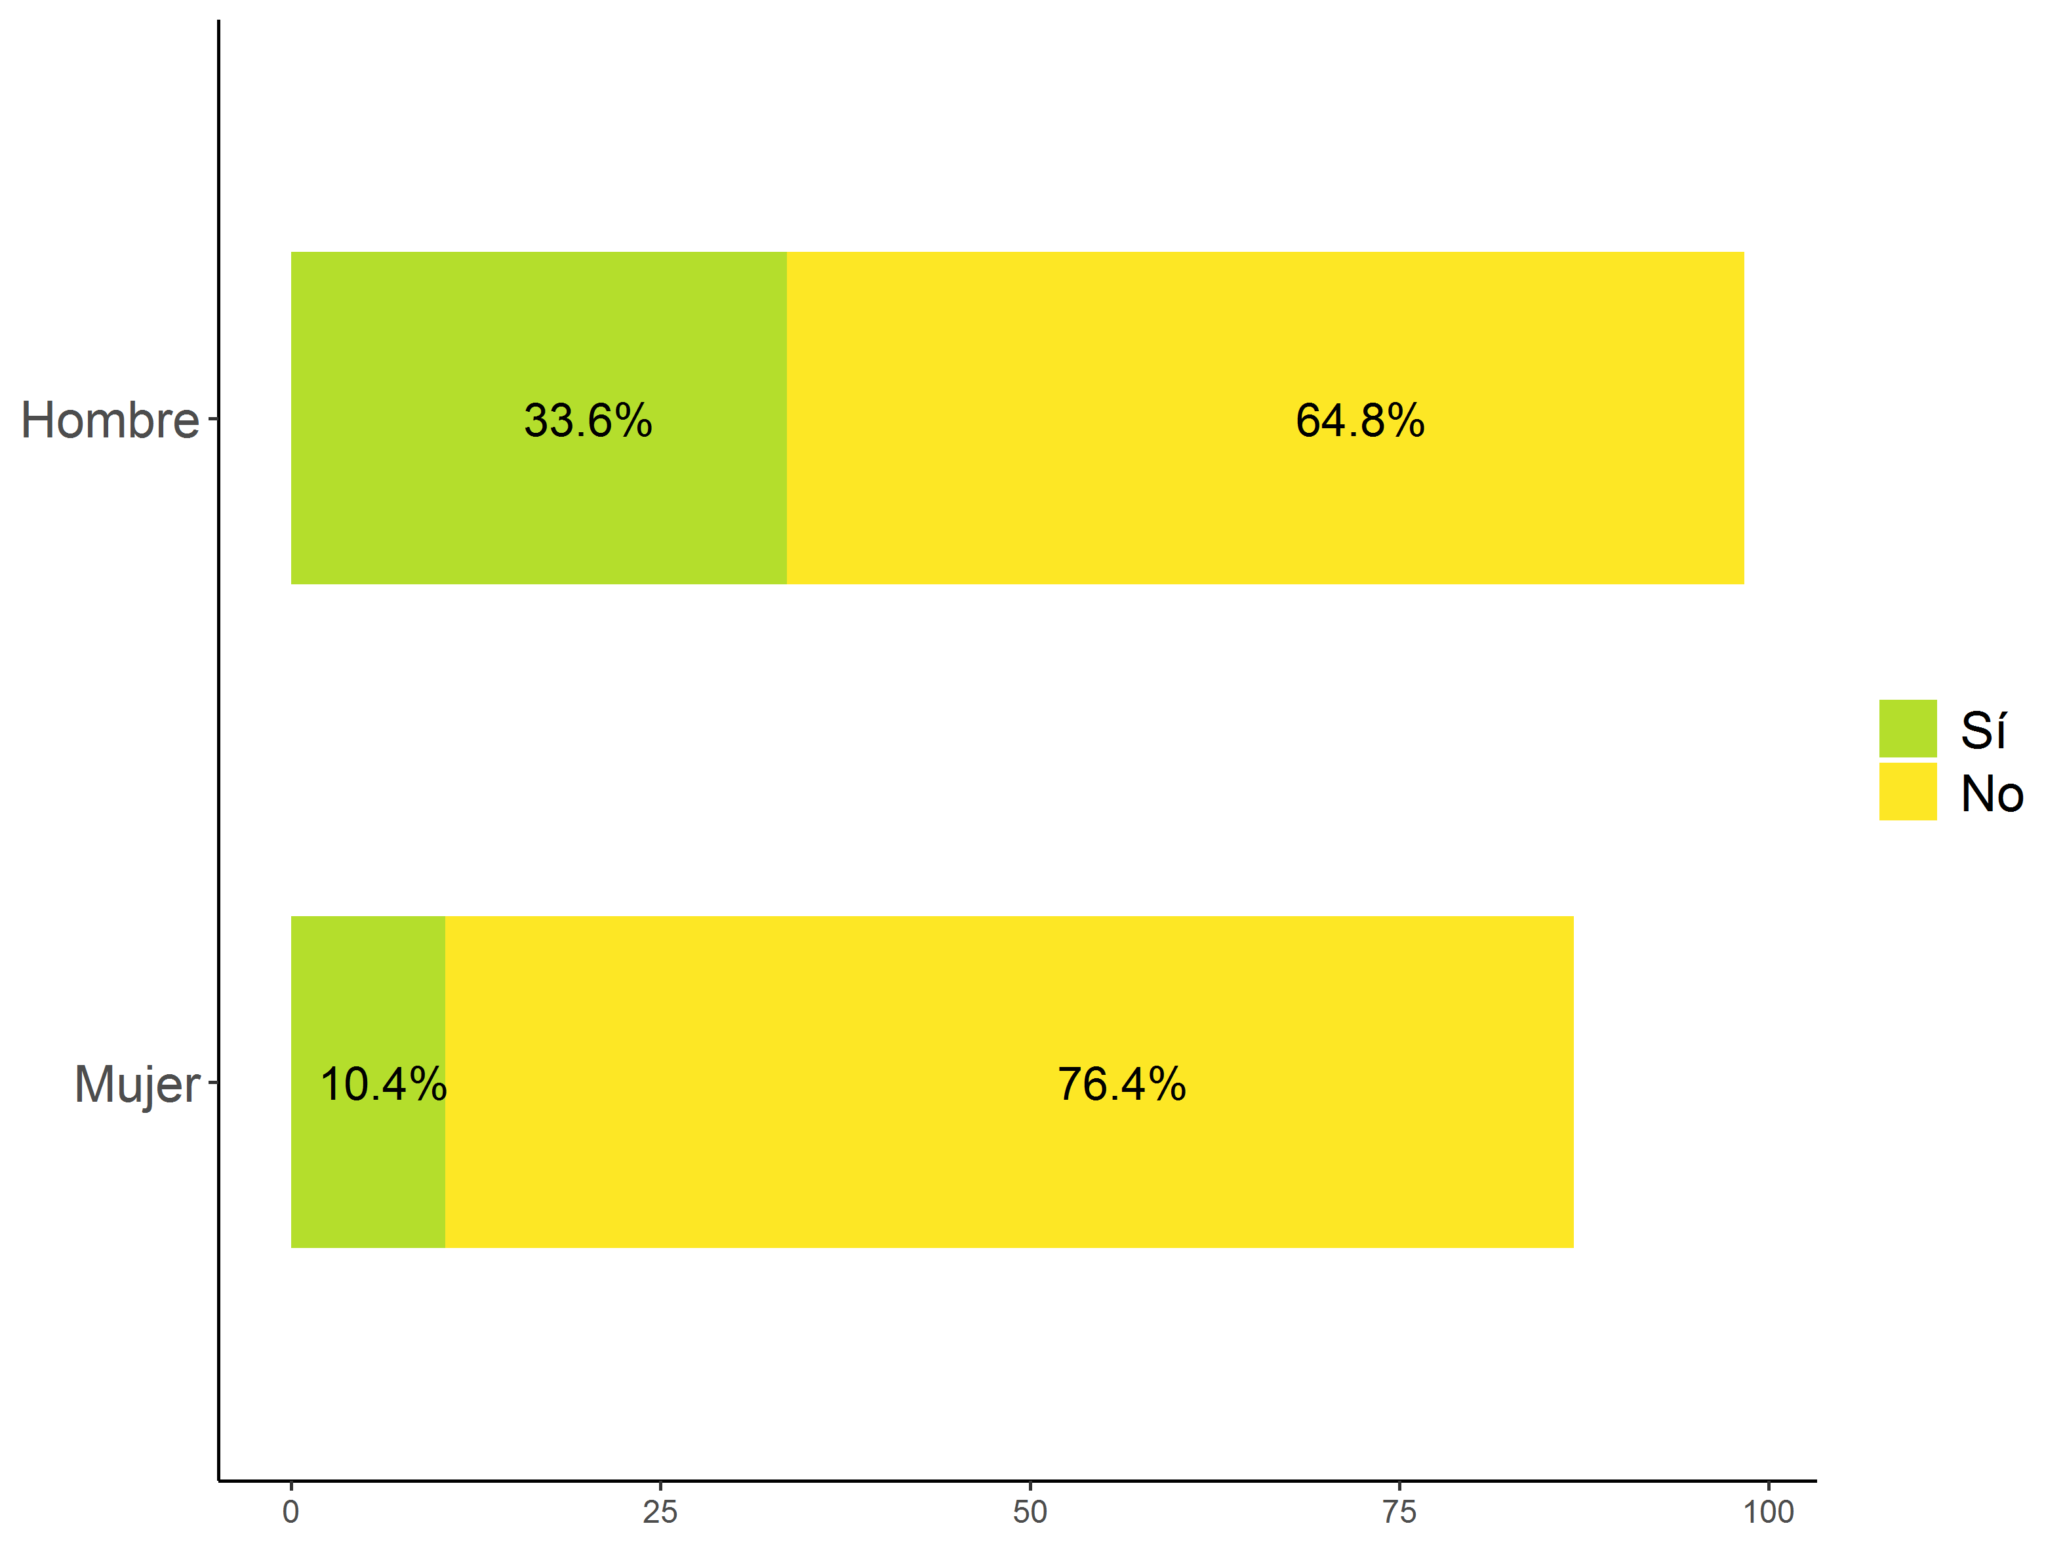
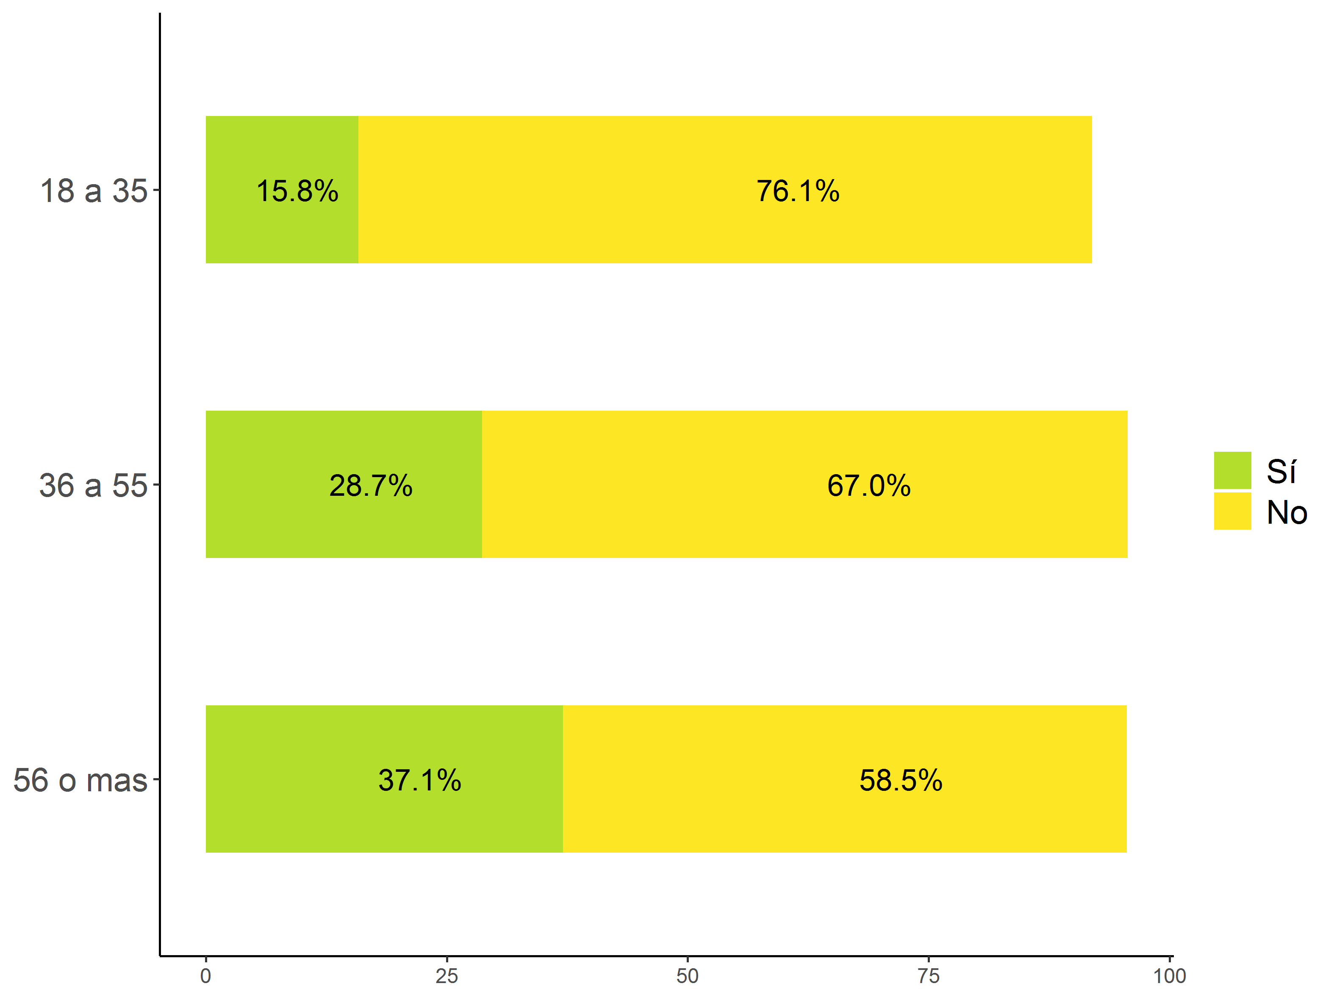
3. RESULTADOS
Conductas de riesgo
¿Alguna vez ha sido multado por exceso de velocidad? * Sexo * Tramo Etario
Submuestra n= 477
*Se omiten NS/NR
*Diferencias significativas a un 95% de confianza

Slide 38
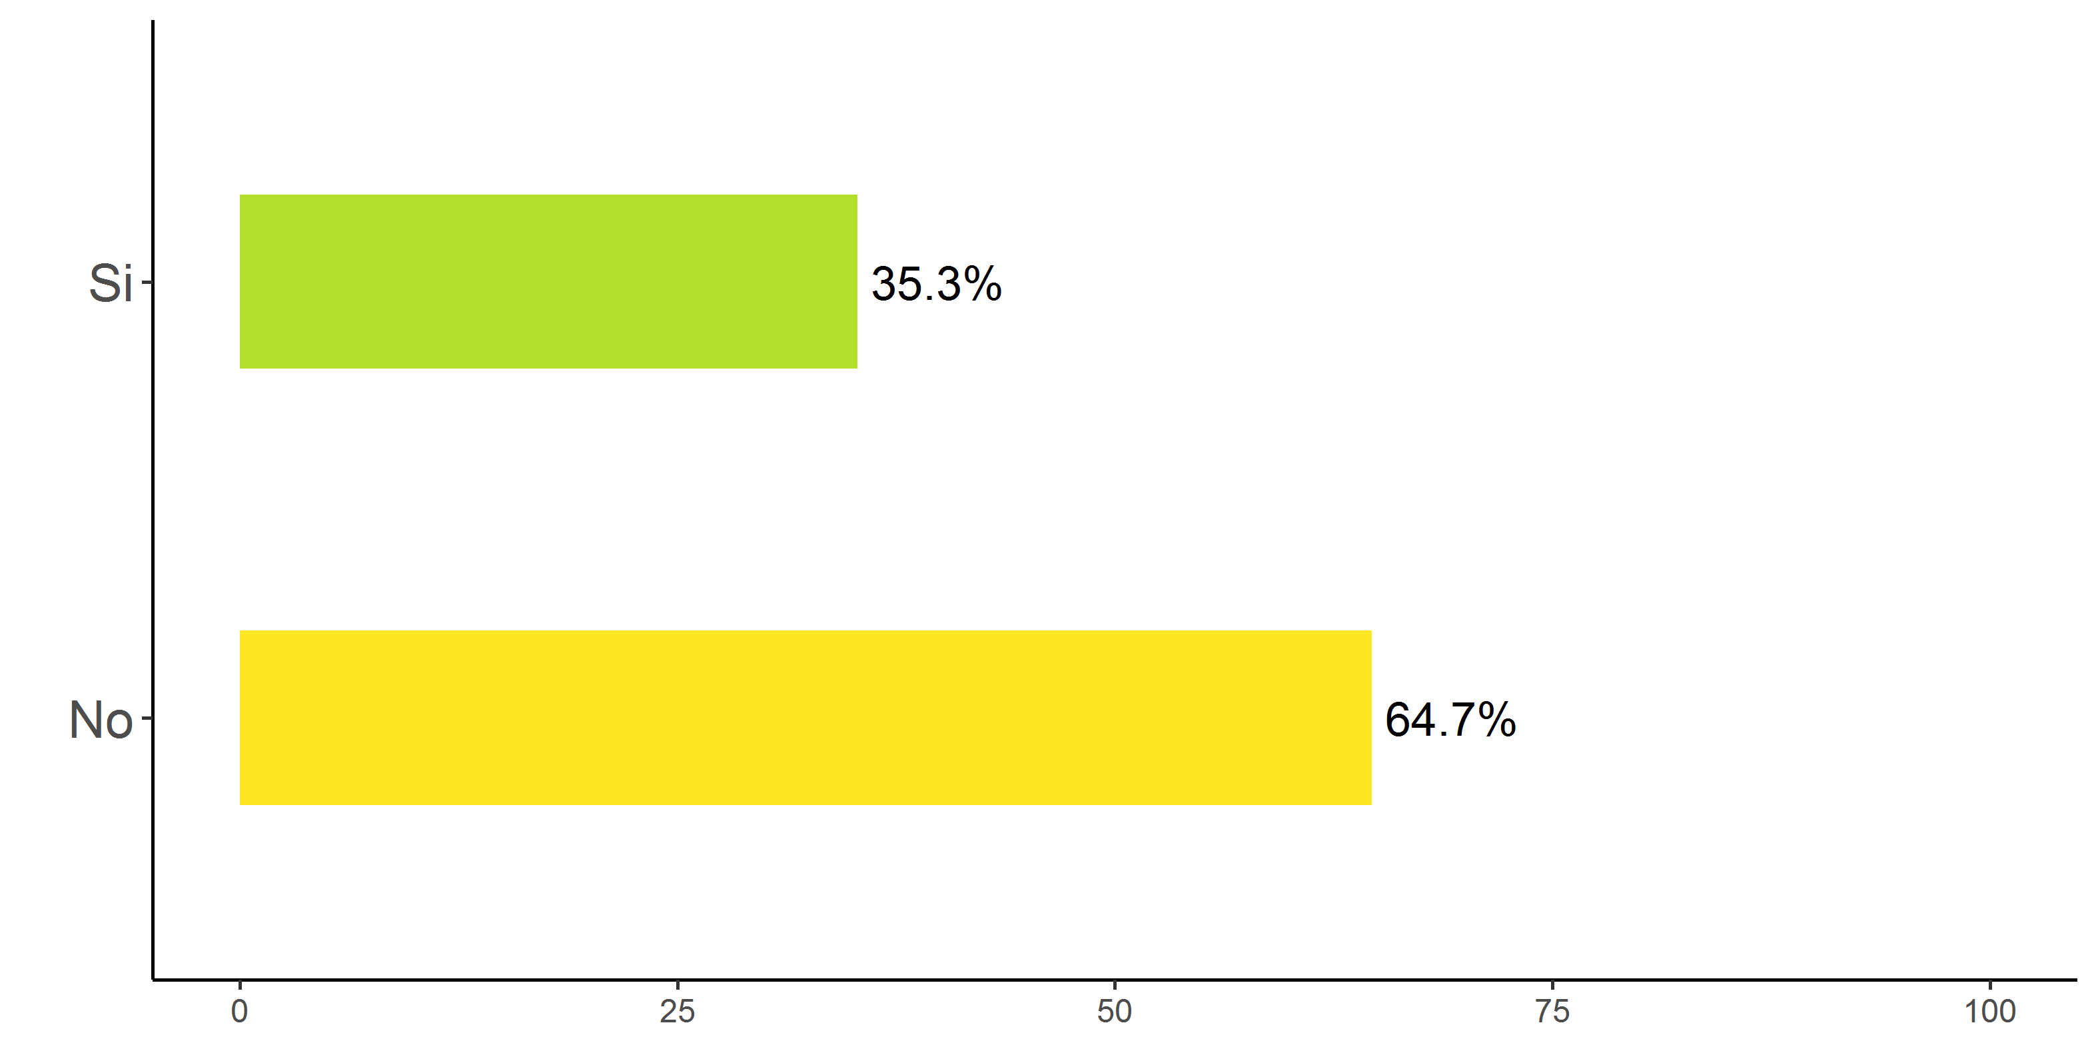
3. RESULTADOS
Conductas de riesgo
¿Ha sufrido un accidente de tránsito como conductor de vehículo?
Submuestra n=379

Slide 39
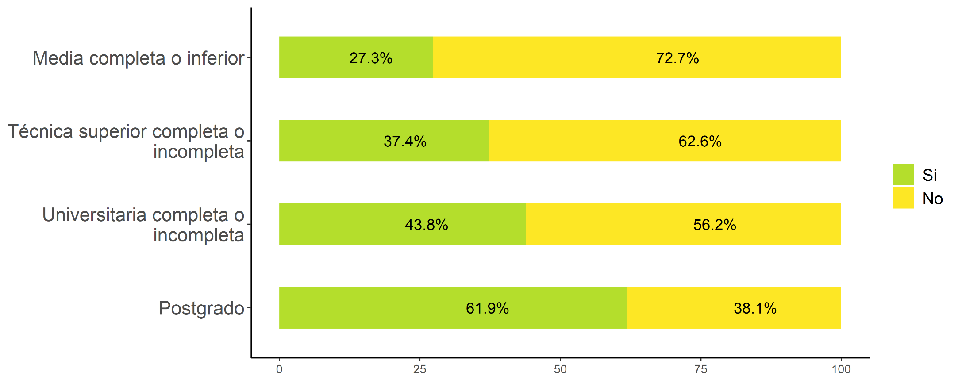
3. RESULTADOS
Conductas de riesgo
¿Ha sufrido un accidente de tránsito como conductor de vehículo? * Educación
Submuestra n=379
*Diferencias significativas a un 95% de confianza

Slide 40
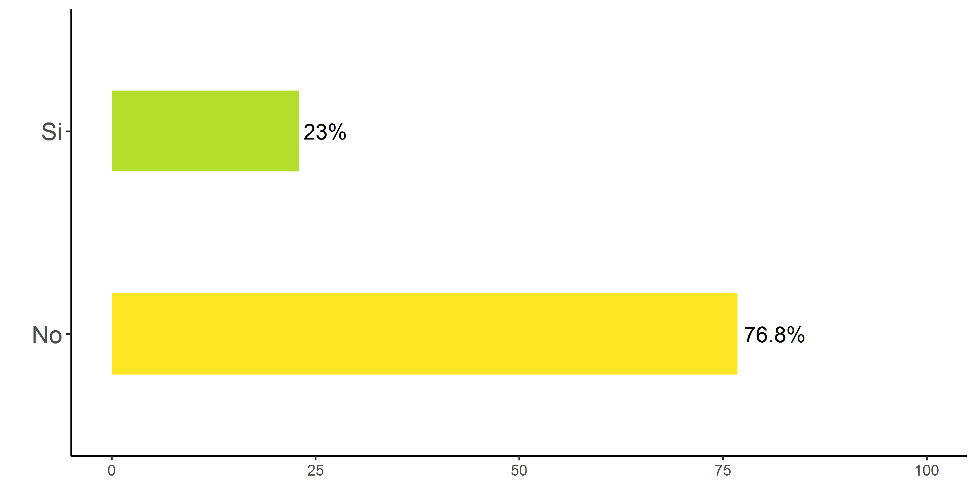
3. RESULTADOS
Conductas de riesgo
¿Ha sufrido un accidente de tránsito como pasajero de vehículo?
Submuestra n=1099
*Se omiten NS/NR

Slide 41
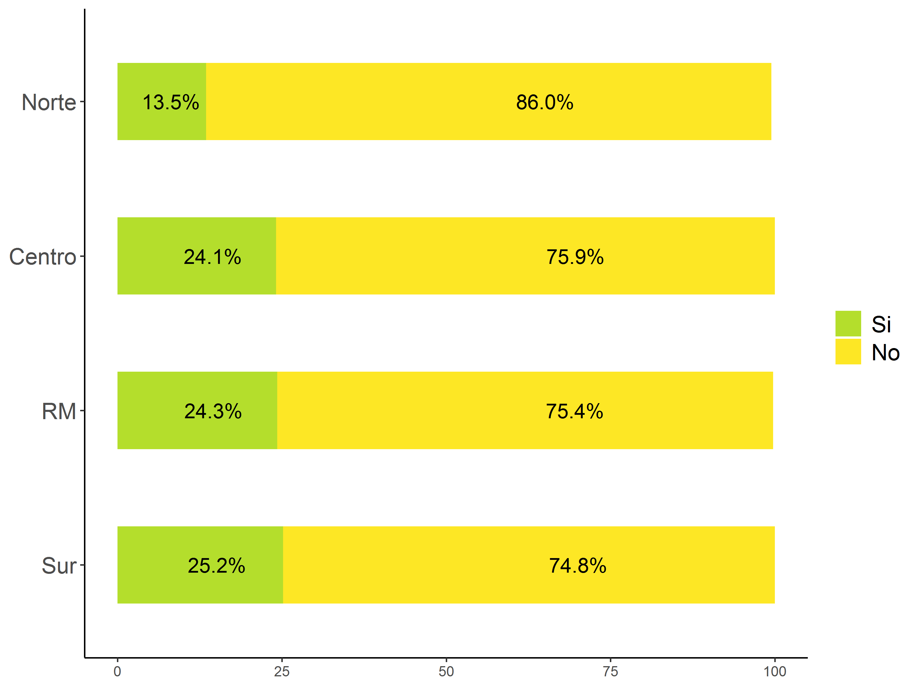
3. RESULTADOS
Conductas de riesgo
¿Ha sufrido un accidente de tránsito como pasajero de vehículo? * Zona
Submuestra n=1099
*Se omiten NS/NR
*Diferencias significativas a un 95% de confianza

Slide 42
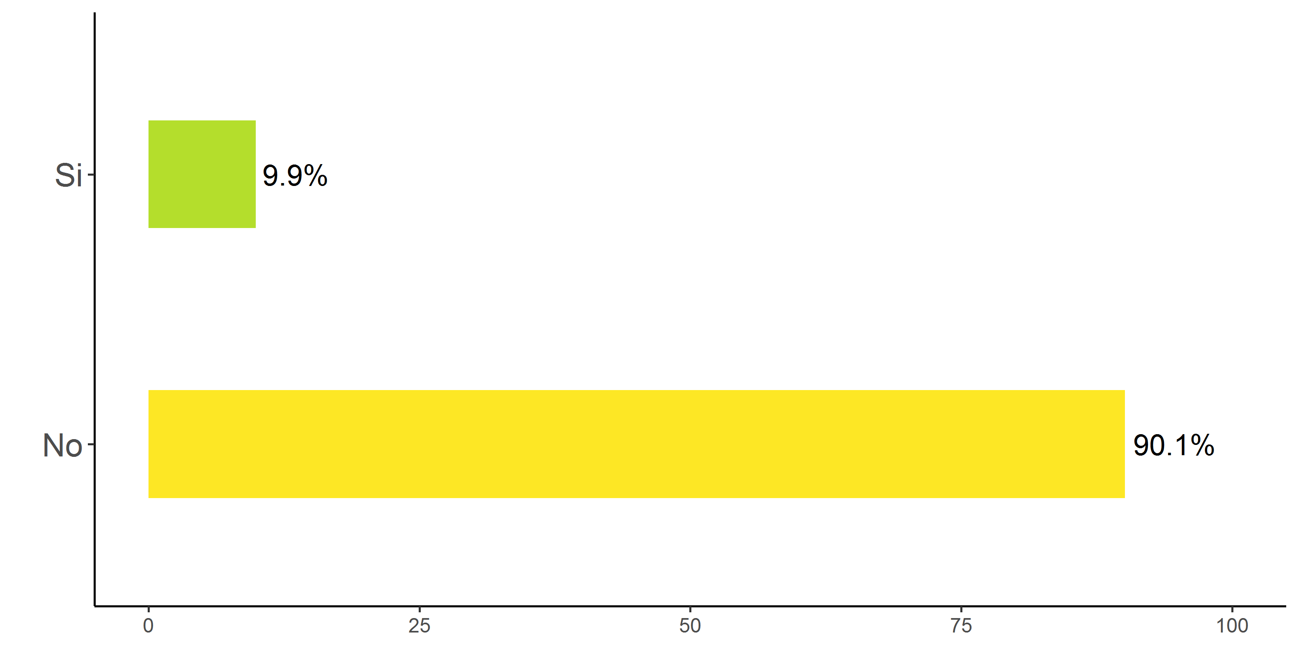
3. RESULTADOS
Conductas de riesgo
¿Ha sufrido un accidente de tránsito como peatón?
Muestra n=1101

Slide 43
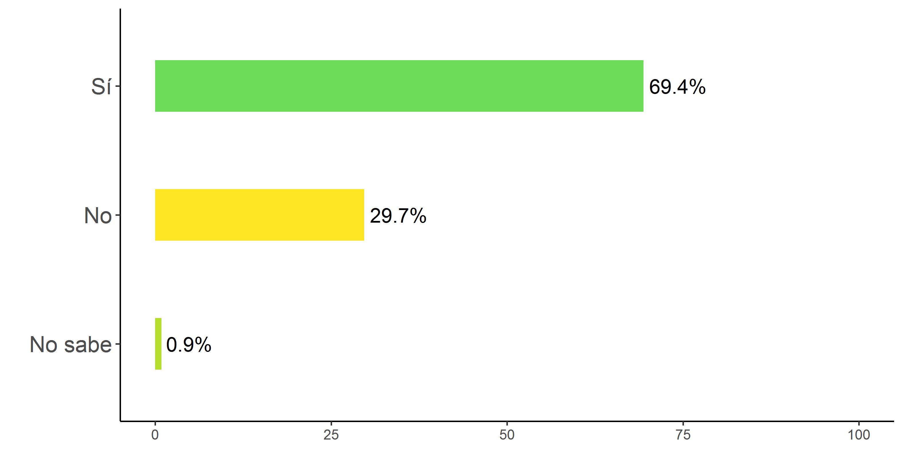
3. RESULTADOS
Conductas de riesgo
¿Cree usted haber superado en alguna ocasión el límite de velocidad permitido?
Submuestra n=477

Slide 44
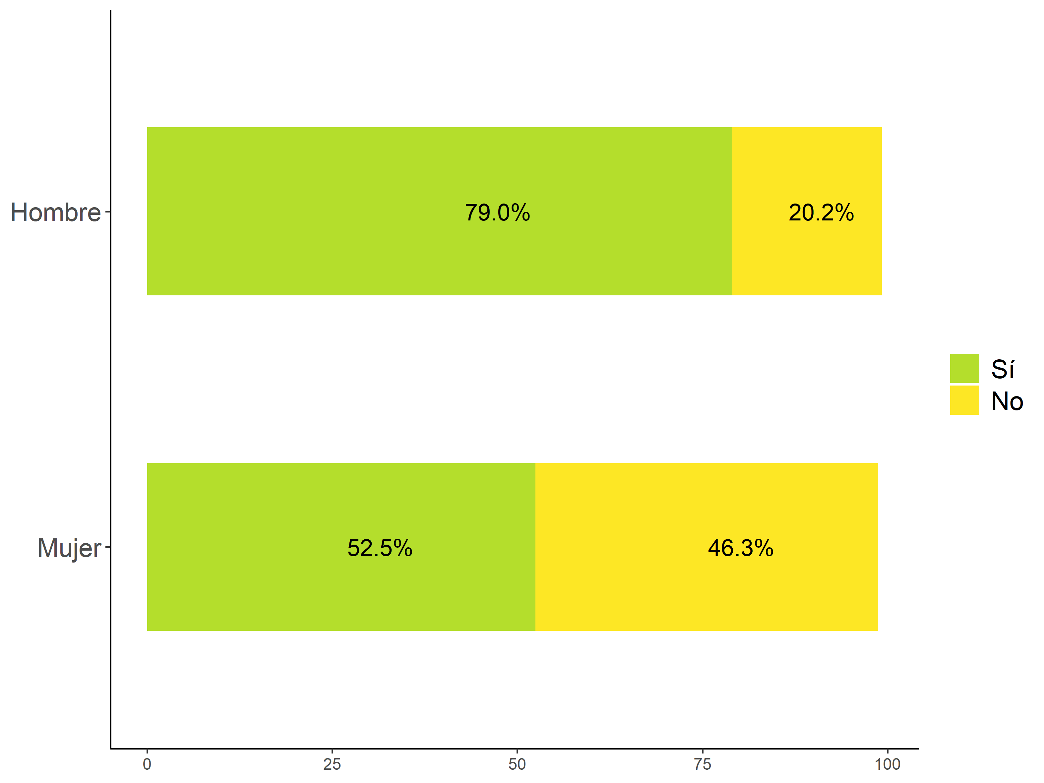
3. RESULTADOS
Conductas de riesgo
¿Cree usted haber superado en alguna ocasión el límite de velocidad permitido? * Sexo
Submuestra n=477
*Se omiten NS/NR
*Diferencias significativas a un 95% de confianza

Slide 45
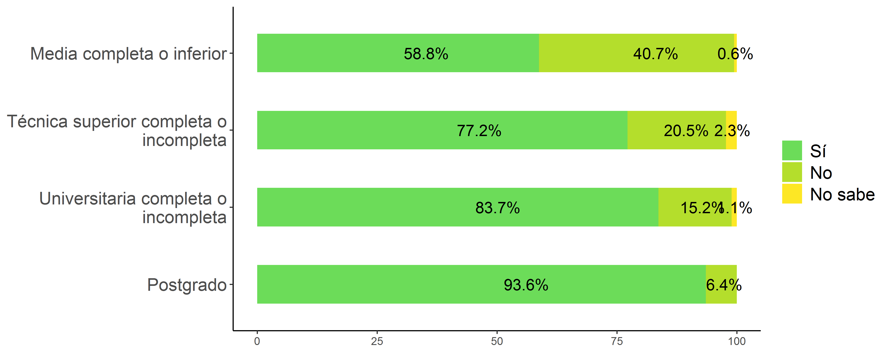
3. RESULTADOS
Conductas de riesgo
¿Cree usted haber superado en alguna ocasión el límite de velocidad permitido? * Educación
Submuestra n=477
*Diferencias significativas a un 95% de confianza

Slide 46
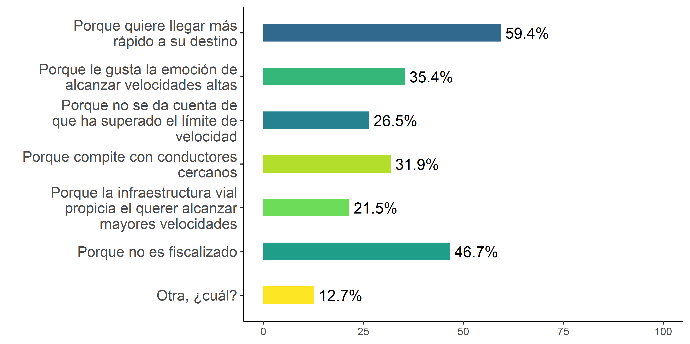
3. RESULTADOS
Conductas de riesgo
¿Por qué razones cree usted que alguien podría superar el límite de velocidad establecido?
Muestra n=1101

Slide 47
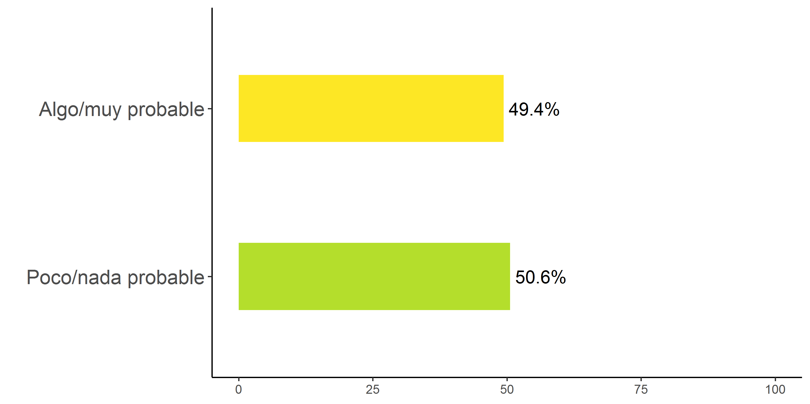
3. RESULTADOS
Conductas de riesgo
¿Cuán probable estima usted que es recibir una multa por exceso de velocidad?
Muestra n=1083

Slide 48
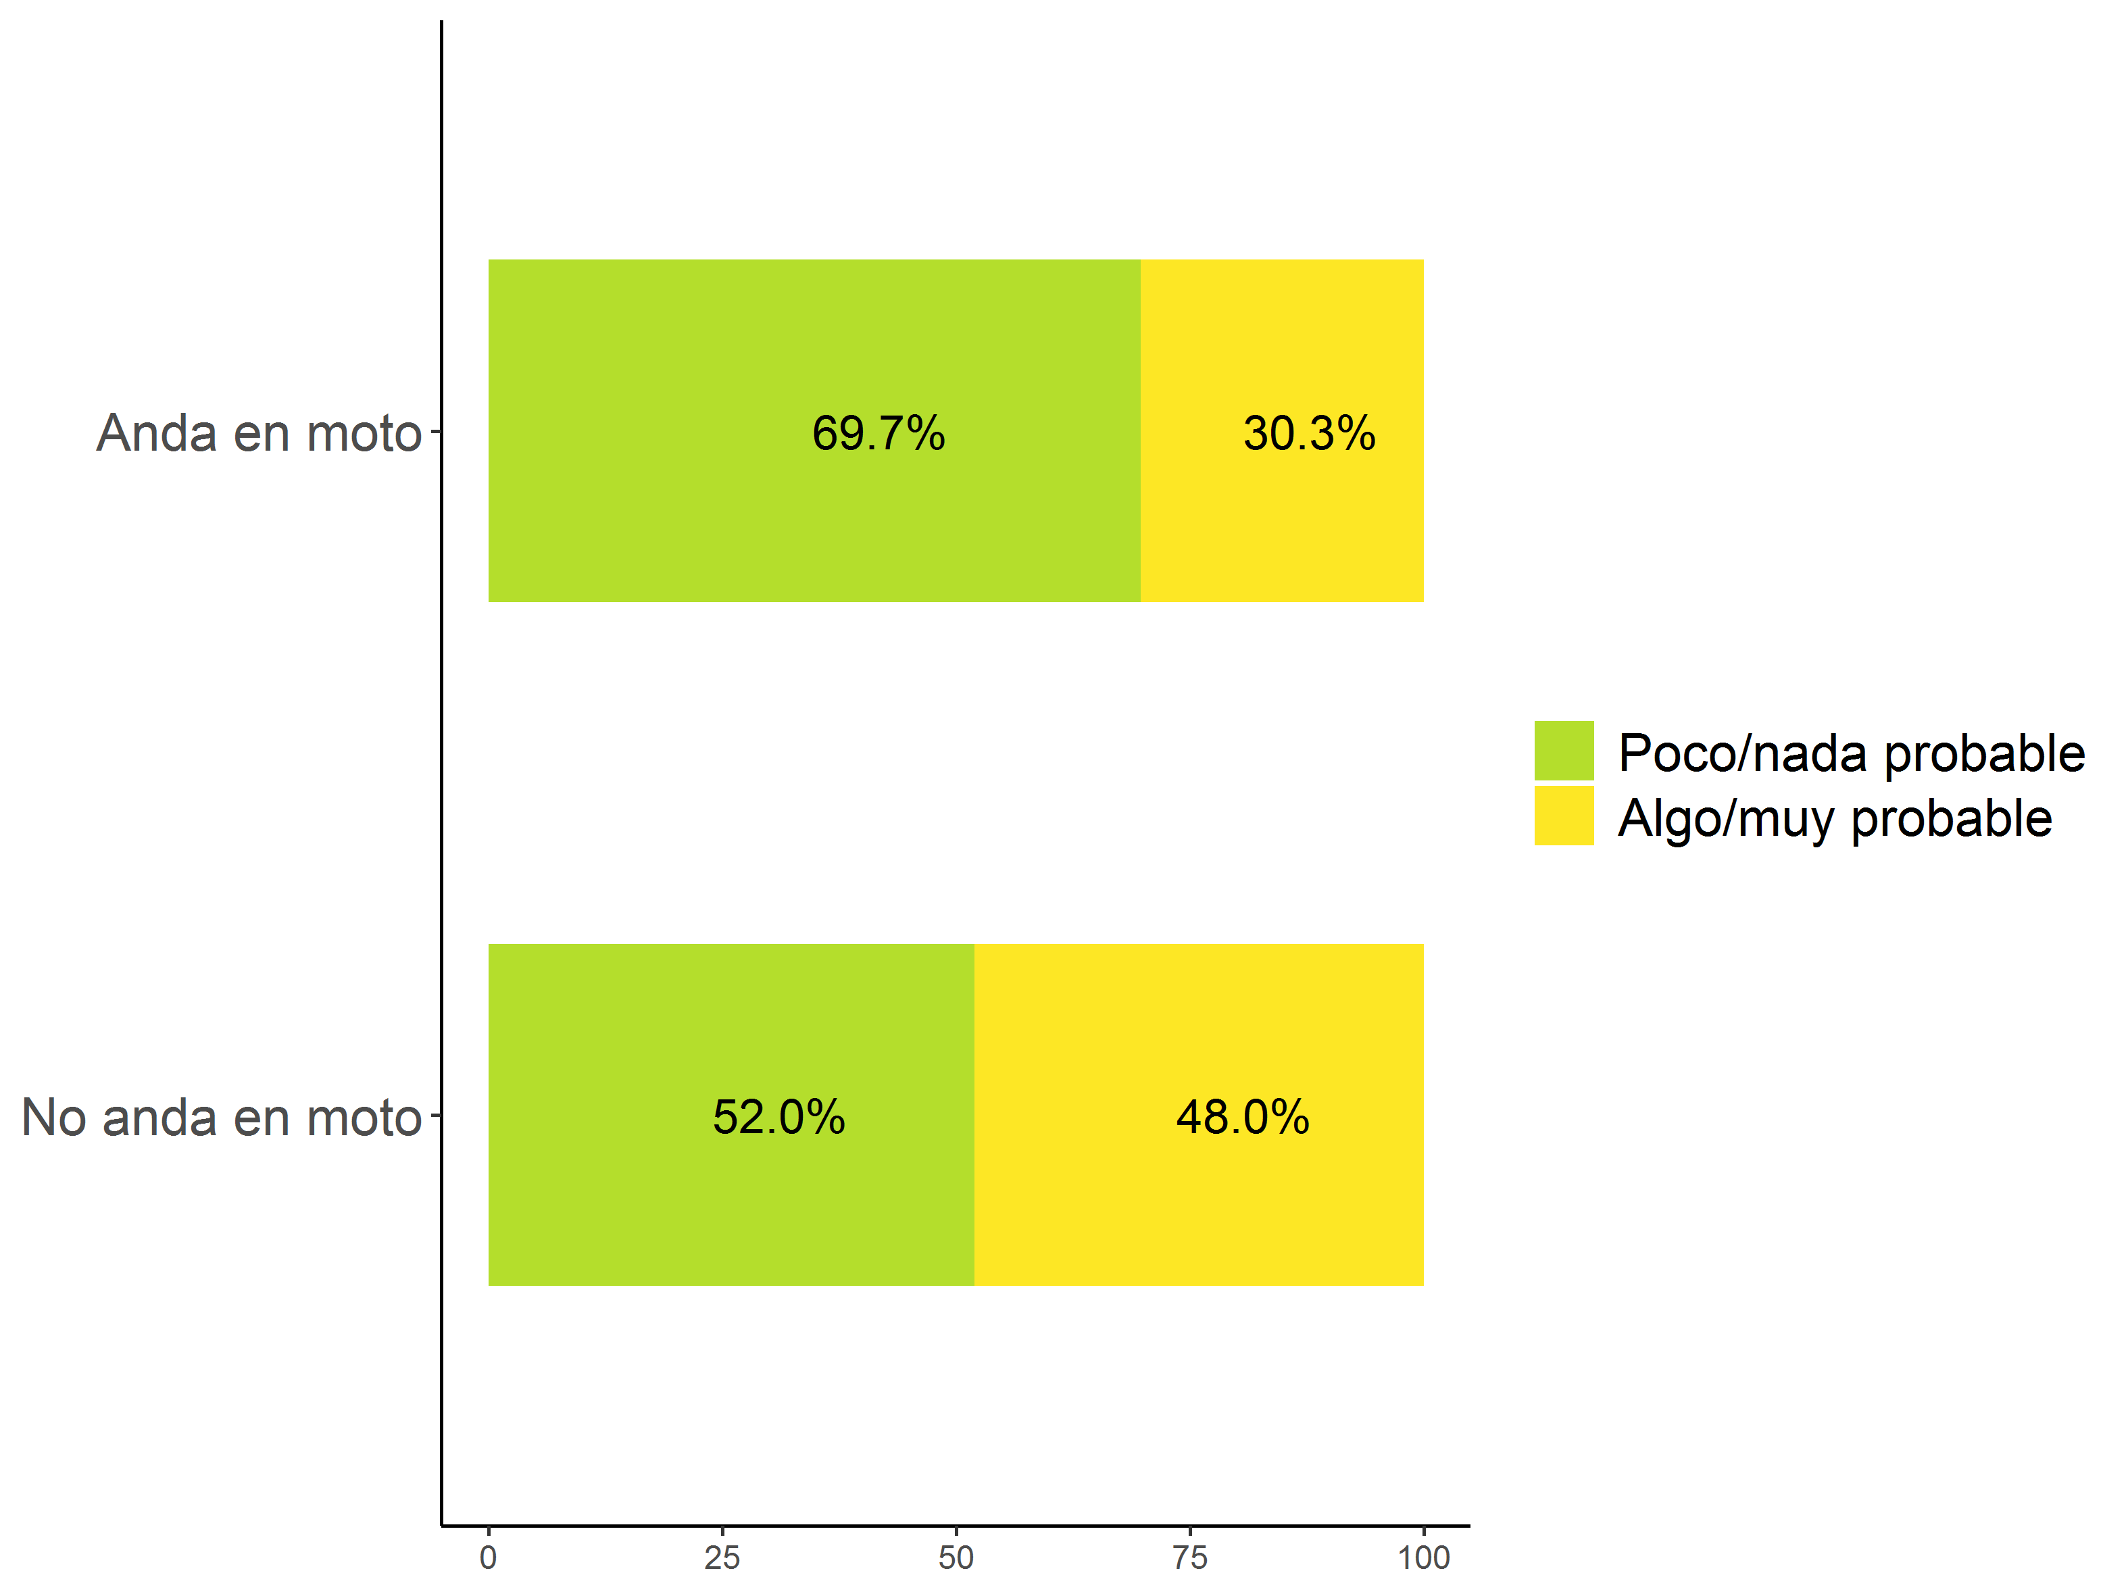
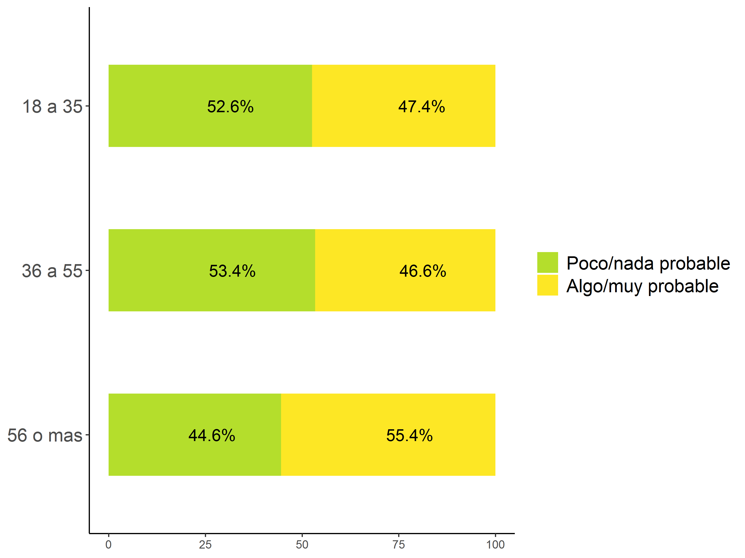
3. RESULTADOS
Conductas de riesgo
¿Cuán probable estima usted que es recibir una multa por exceso de velocidad? * Tramo etario * Conducción motocicletas
Muestra n=1083
*Diferencias significativas a un 95% de confianza

Slide 49
3. RESULTADOS
Conductas de riesgo - Conclusiones
Si bien sólo un 25,1% de quienes se mueven en vehículos motorizados han sido multados, un 69,4% cree haber superado el límite de velocidad
Hombres afirman en mayor proporción haber recibido una multa por exceso de velocidad que mujeres; y a mayor tramo etario, en mayor proporción se declara haber recibido multa
Hombres creen en mayor proporción haber superado el límite de velocidad que mujeres. A mayor nivel educacional, mayor la proporción de personas que cree haber superado el límite de velocidad
Personas de 55 años o más estiman en mayor proporción que es probable recibir una multa por exceso de velocidad, lo mismo ocurre con conductores de motos

Slide 50
3. RESULTADOS
Conductas de riesgo - Conclusiones
Las personas con educación media completa o inferior declaran en menor proporción haber sufrido un accidente de tránsito; mientras que las personas con educación de posgrado lo declaran en mayor proporción
Los habitantes de la Región Metropolitana y la macrozona sur declaran en mayor proporción haber sufrido un accidente de tránsito siento pasajeros
Los conductores afirman en mayor proporción haber sufrido un accidente al conducir, que el público general haber sufrido un accidente como pasajeros. Asimismo, los encuestados afirman en mayor proporción haber sufrido un accidente como pasajeros de un vehículo que como peatones
Las causas más mencionadas por los encuestados para explicar por qué alguien podría superar el límite de velocidad son porque este quiere llegar más rápido a su destino, y porque no es fiscalizado

Slide 51
4. CONCLUSIONES GENERALES
Se reporta mayor percepción de seguridad al conducir que al ser pasajero, y al ser pasajero que ser peatón. Sin embargo, se reporta mayor tasa de accidentes entre conductores que pasajeros, y entre pasajeros que peatones (se invierte la tendencia). Se entiende que los accidentes pueden ser más graves desde la posición del peatón; y que las personas se sienten en mayor control al ser conductores que pasajeros
En general, se valora más las medidas que impiden exteriormente el exceso de velocidad, sea la vigilancia de carabineros y cámaras, el incremento de las sanciones a infractores, o el impedimento físico de un lomo de toro. Mientras que se subestima las medidas que interpelan internamente a conductores, como darle a conocer su velocidad mediante un cartel, o campañas educativas

Slide 52
4. CONCLUSIONES GENERALES
Si bien sólo un 25,1% de quienes se mueven en vehículos motorizados han sido multados, un 69,4% cree haber superado el límite de velocidad, esto es coherente con el hecho de que poco menos de la mitad de las personas estiman que sea probable recibir una multa por exceso de velocidad
El uso del celular y el consumo de alcohol son las causas que más se atribuyen a la sensación de inseguridad en calles, autopistas y carreteras; asimismo, las causas más mencionadas por los encuestados para explicar por qué alguien podría superar el límite de velocidad son: porque este quiere llegar más rápido a su destino, y porque no es fiscalizado. Es la desconfianza en la voluntad de los mismos conductores la que perfila la sensación de inseguridad, mientras que se subestima causas de naturaleza involuntaria o infraestructural

